Slide 1
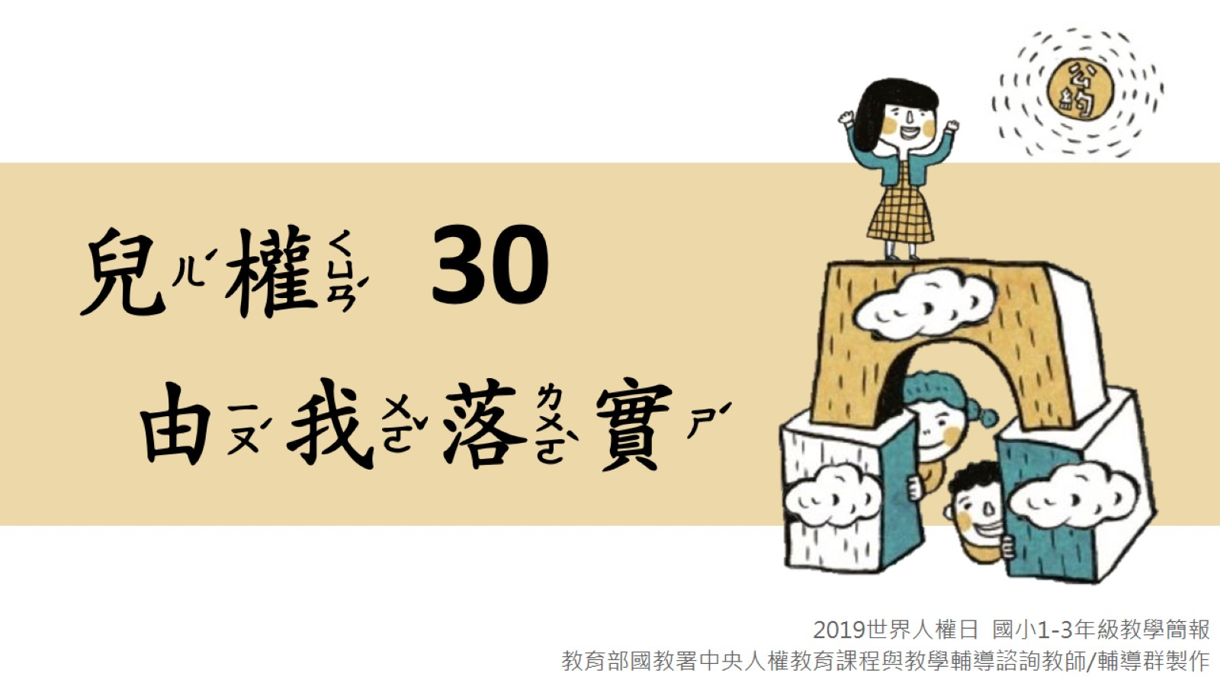

Slide 2
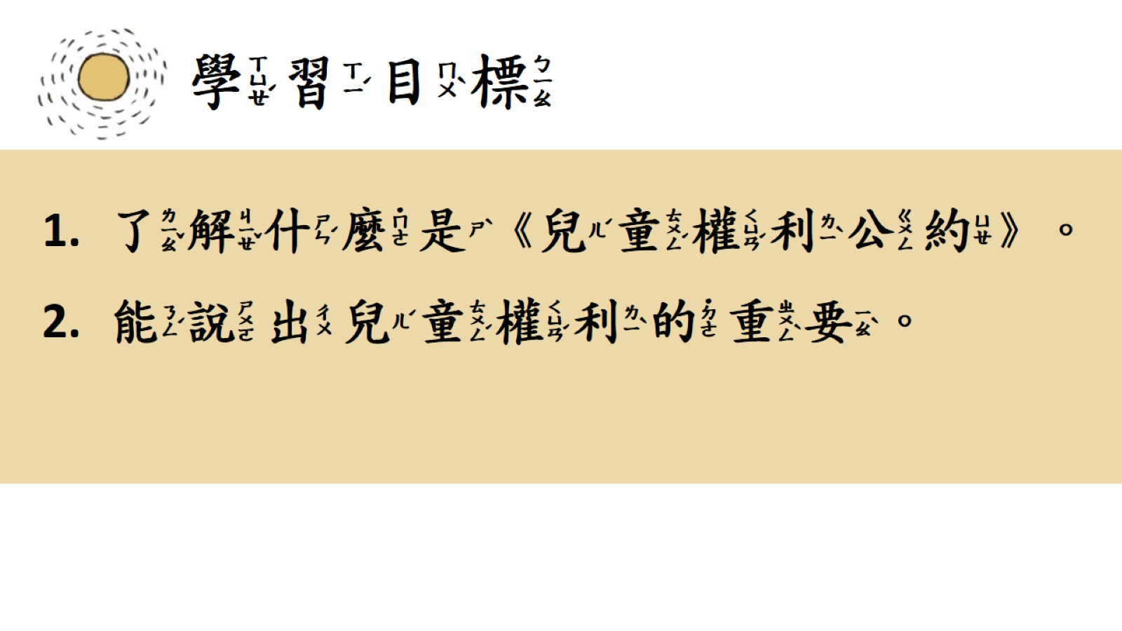
Notes:
本課程亦符合十二年國教 人權教育實質內涵「人E11 了解兒童權利宣言的內涵及兒童權利公約對兒童基本需求的維護與支持。」

Slide 3
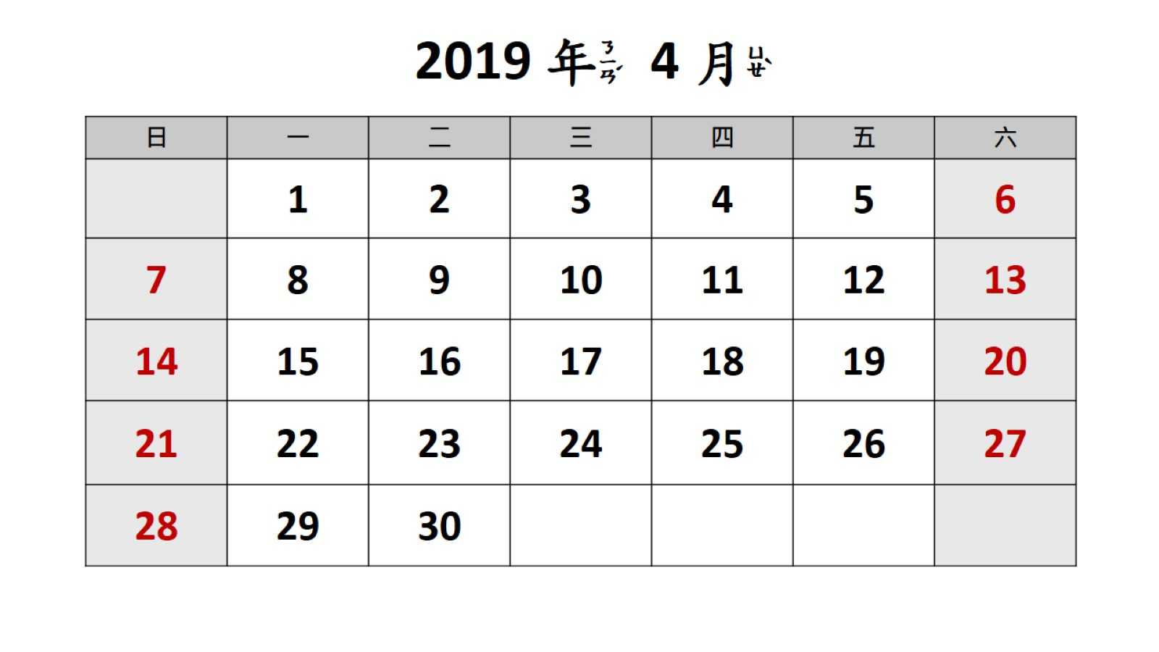

Slide 4
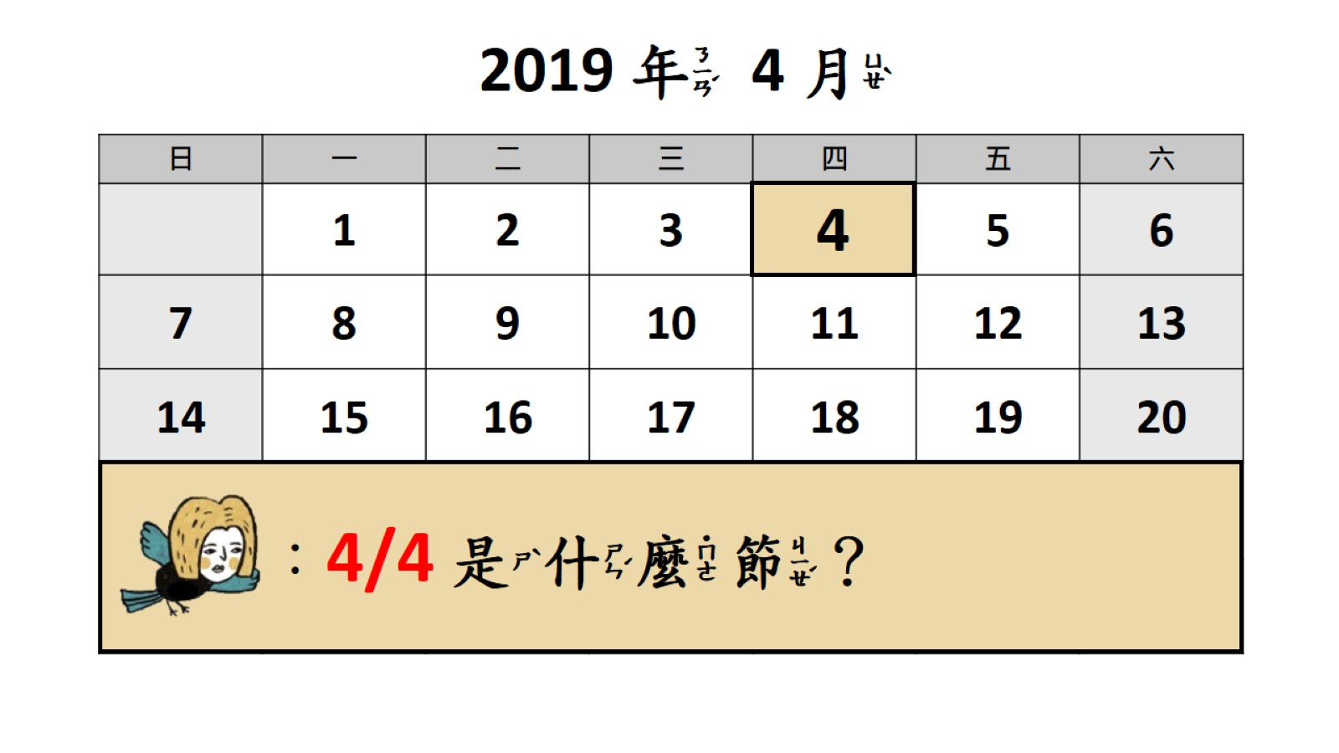
Notes:
全班問答
參考答案：兒童節

Slide 5
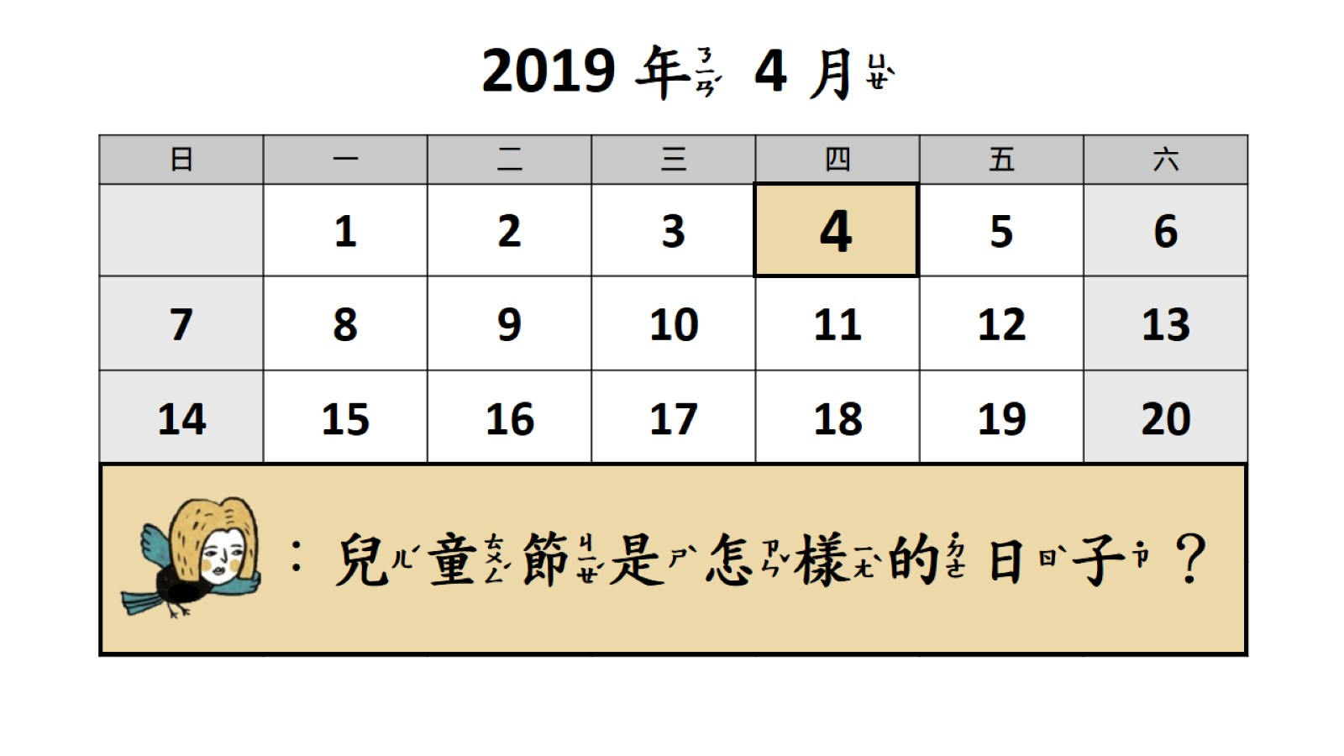
Notes:
全班問答
參考答案：有慶祝活動、有禮物可以拿、家長會帶我出去吃飯（無標準答案）

Slide 6
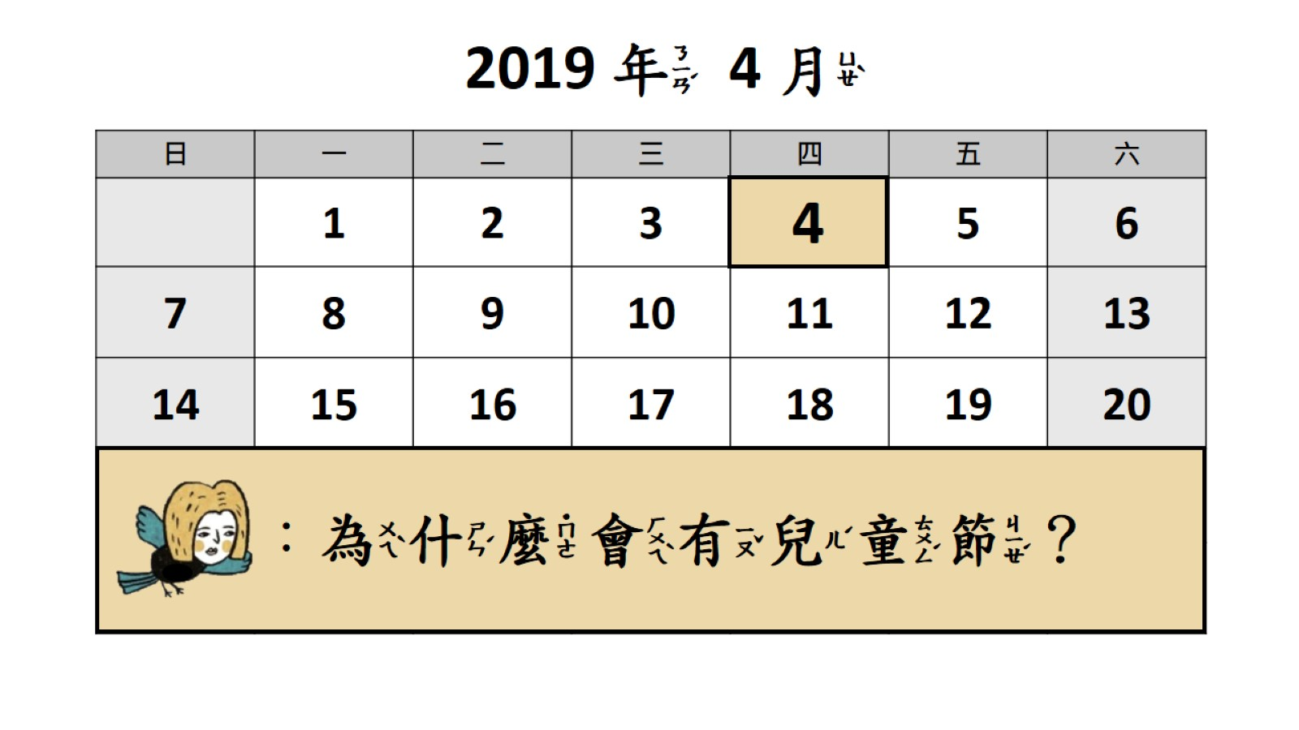
Notes:
全班問答
參考答案：因為我是家人的寶貝、因為我很可愛、因為家人愛我（無標準答案）

Slide 7
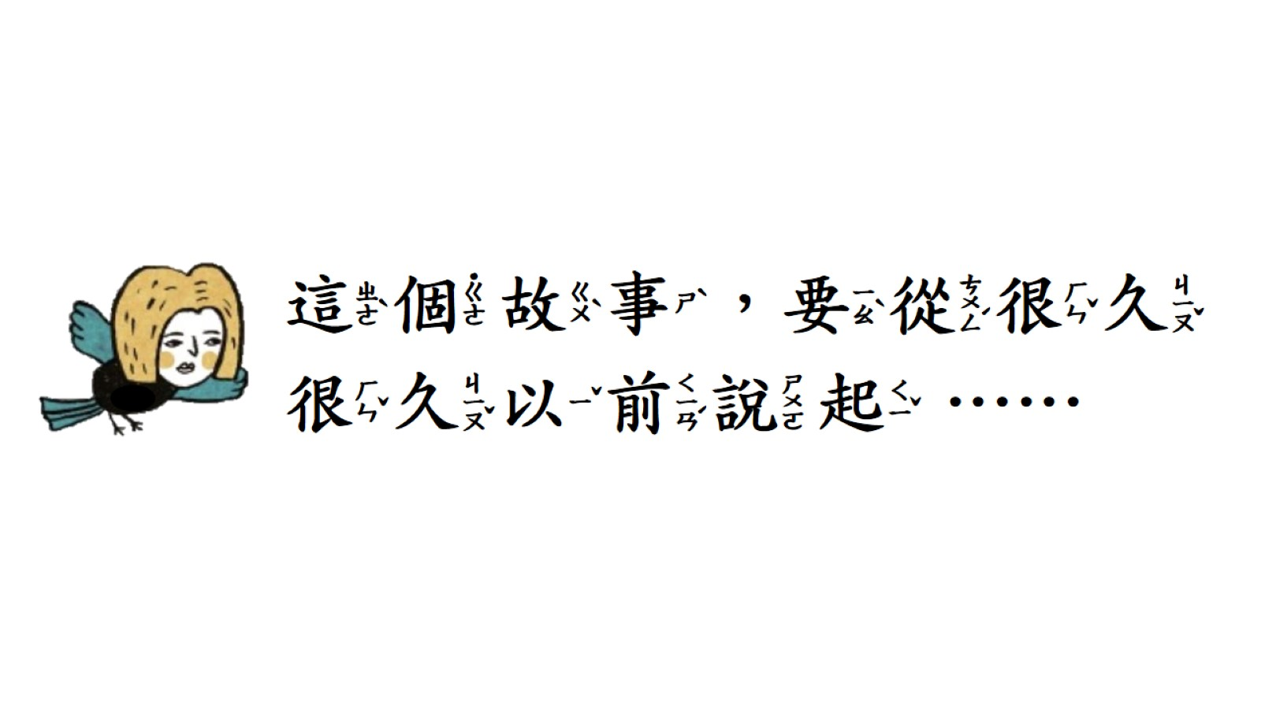
這個故事，要從很久
很久以前說起 ……

Slide 8
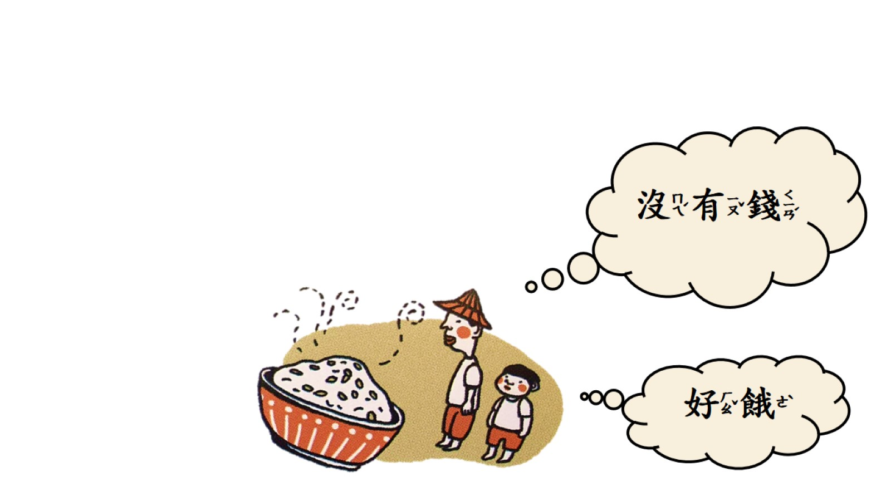

Slide 9
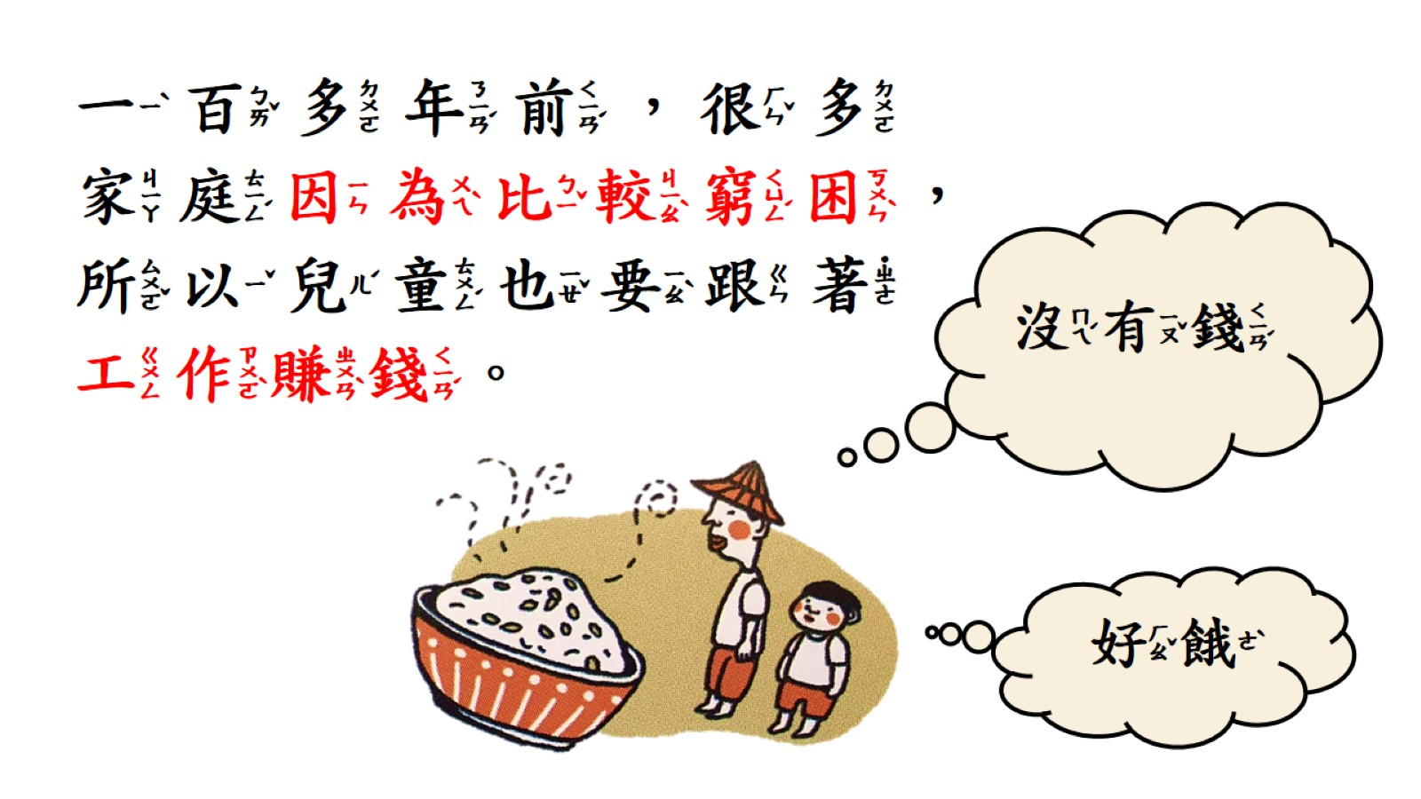

Slide 10
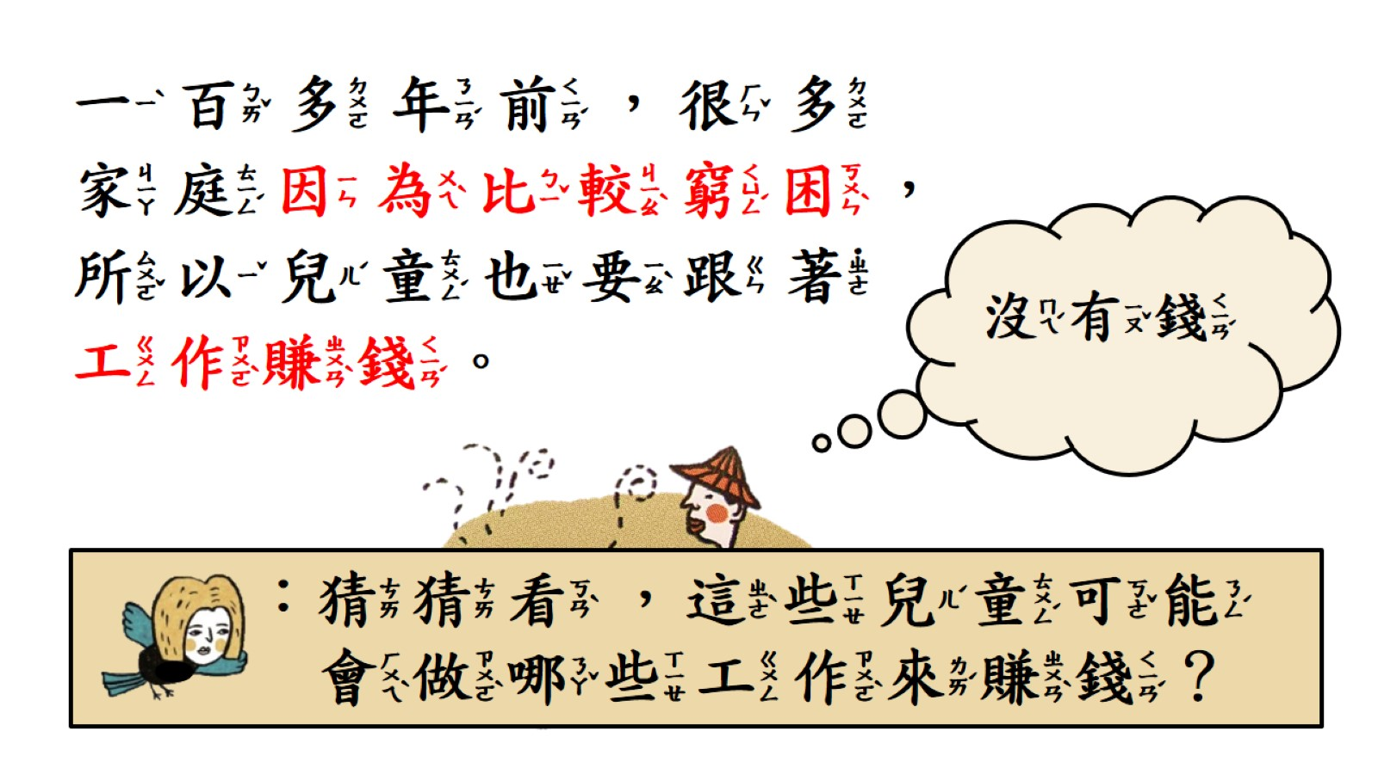
Notes:
全班問答
參考答案：掃地、倒垃圾、擦桌子（無標準答案）

Slide 11
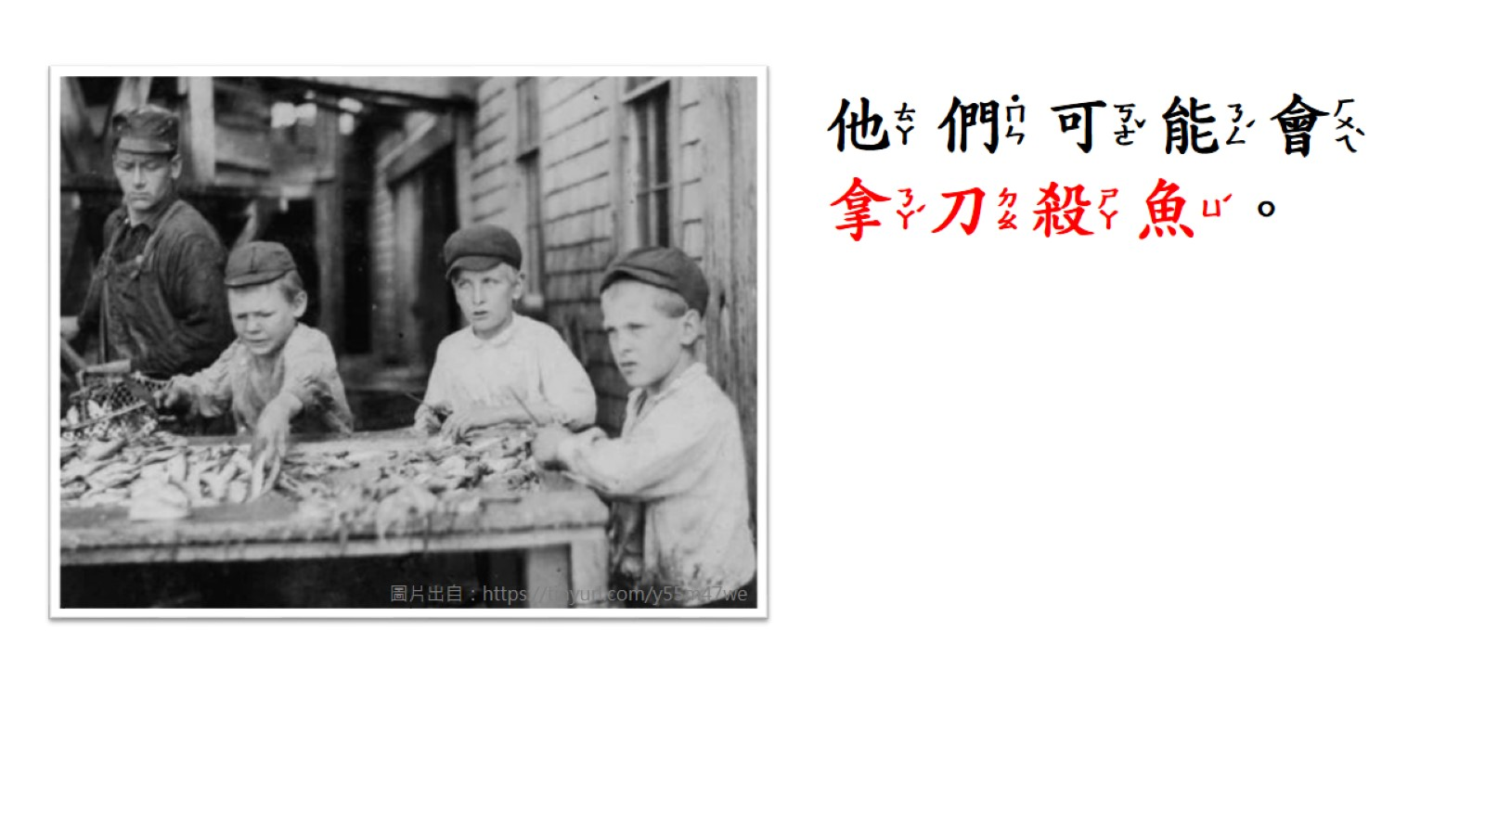

Slide 12
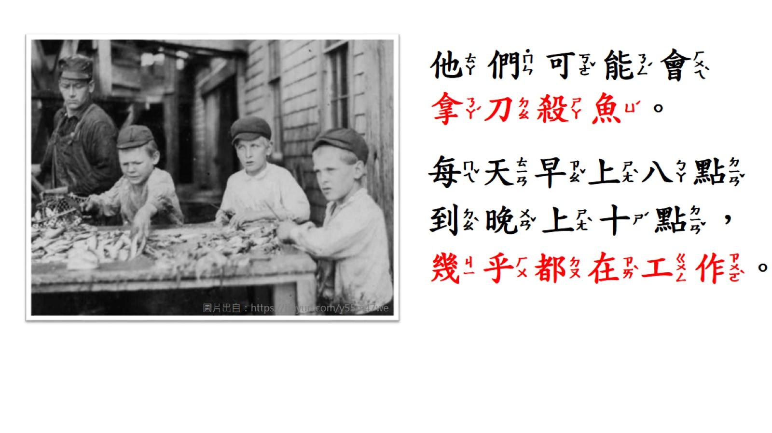

Slide 13
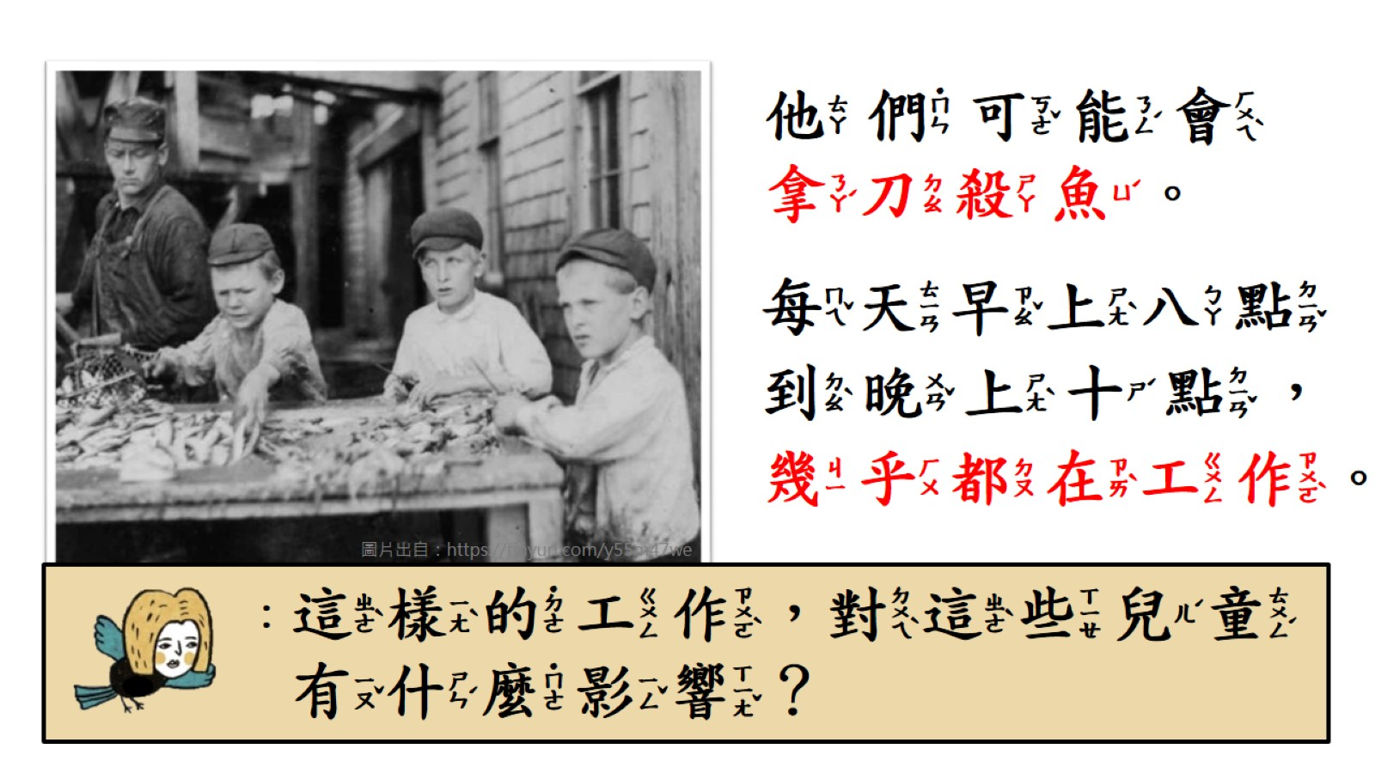
Notes:
全班問答
參考答案：受傷、沒有休閒娛樂、不能上學（無標準答案）

Slide 14
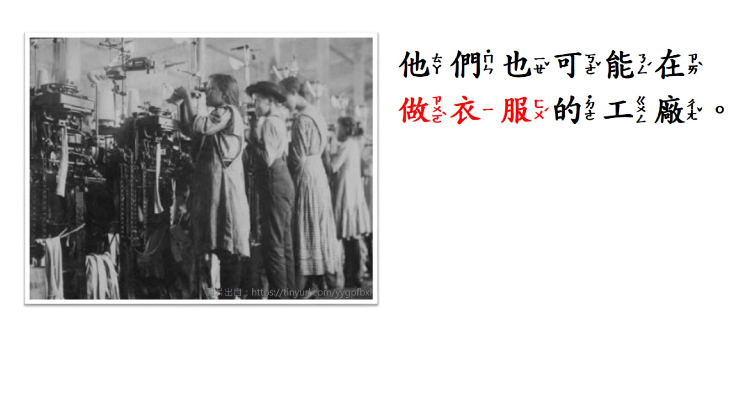

Slide 15
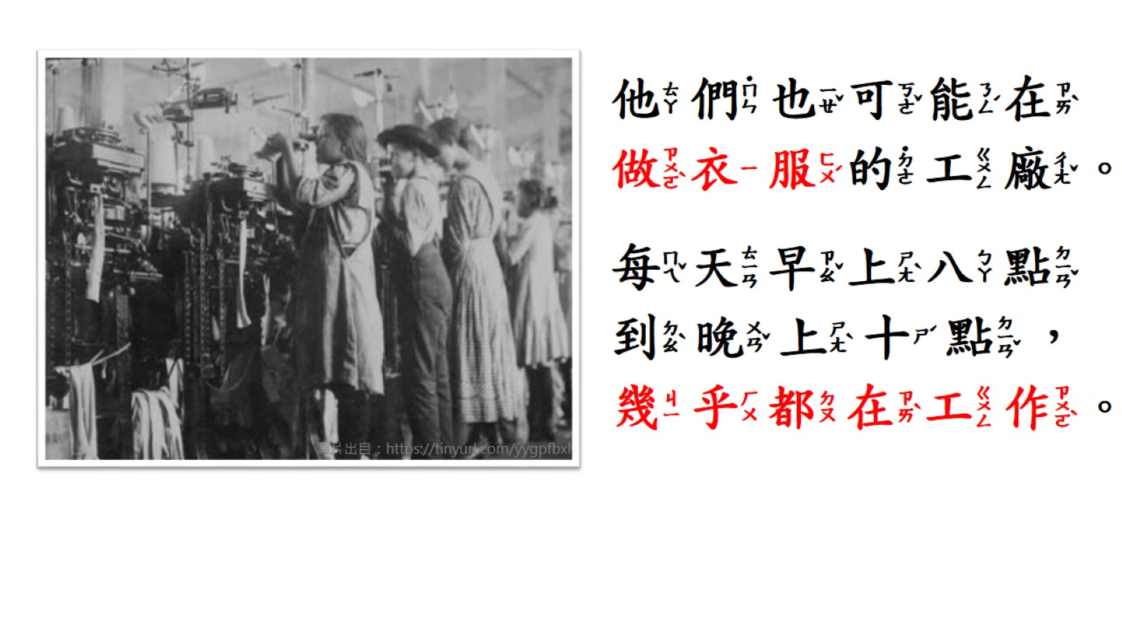

Slide 16
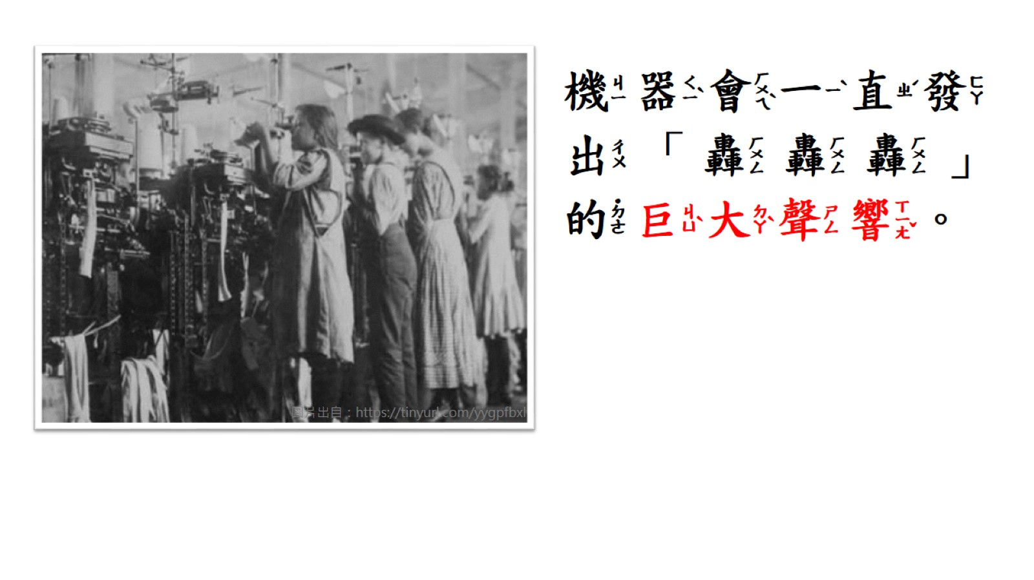

Slide 17
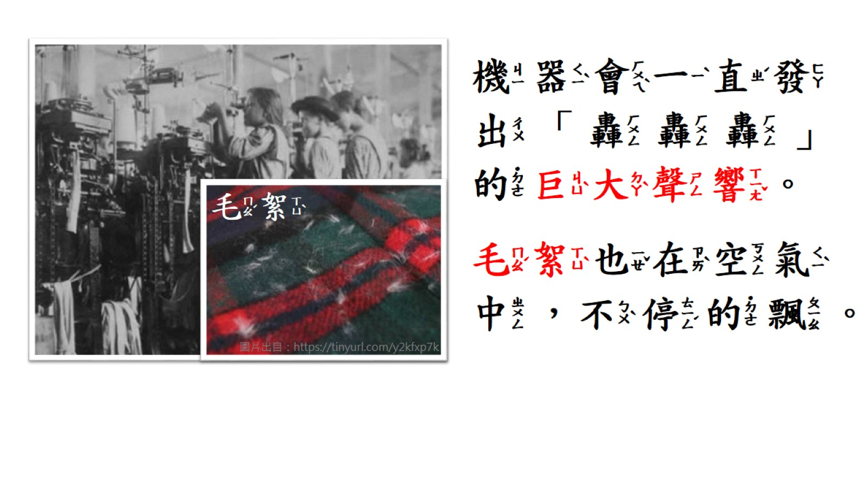

Slide 18
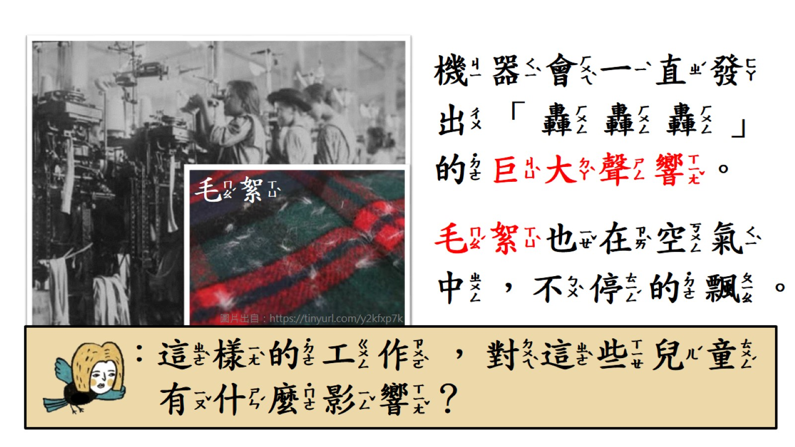
Notes:
全班問答
參考答案：巨大聲響讓耳朵受不了，可能會重聽或耳聾；毛絮會使呼吸不順，一直打噴嚏，引發鼻子過敏或氣喘，或造成皮膚癢、皮膚過敏（無標準答案）

Slide 19
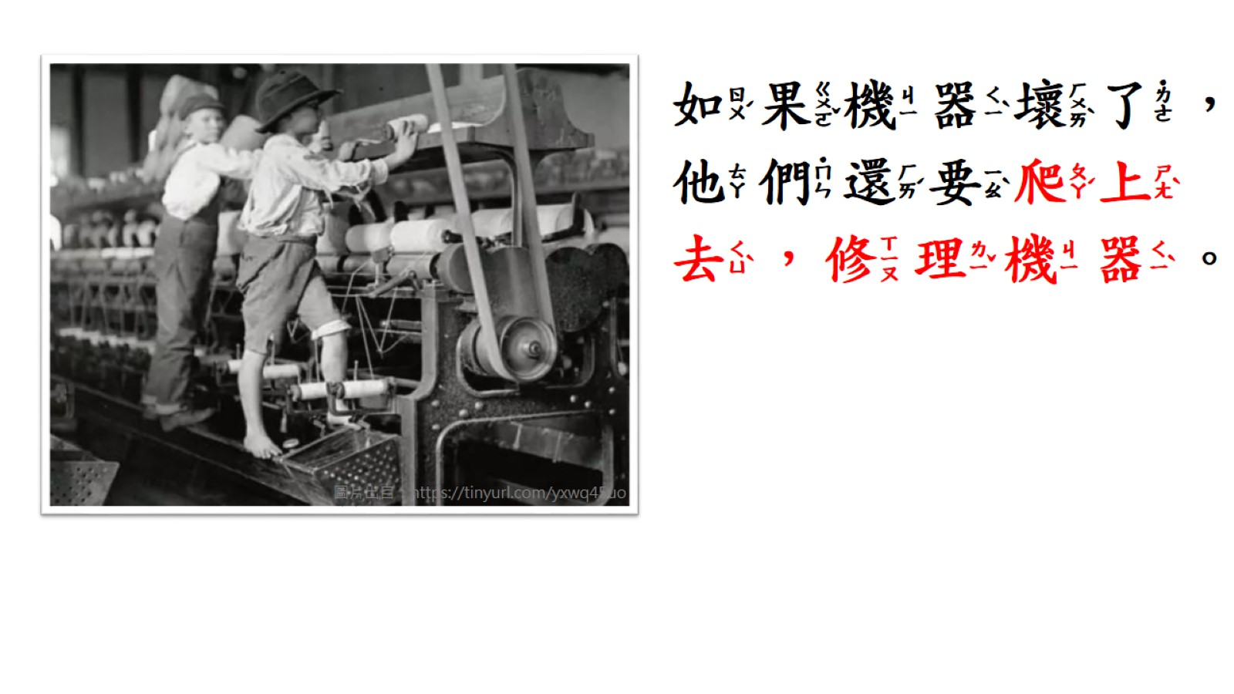

Slide 20
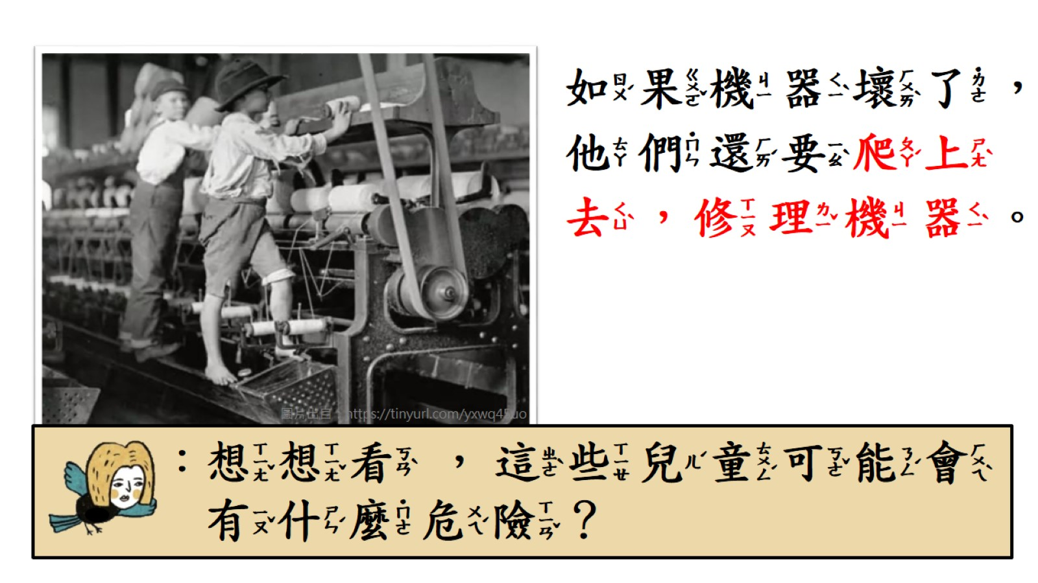
Notes:
全班問答
參考答案：手被夾到或割傷、不小心跌下來（無標準答案）

Slide 21
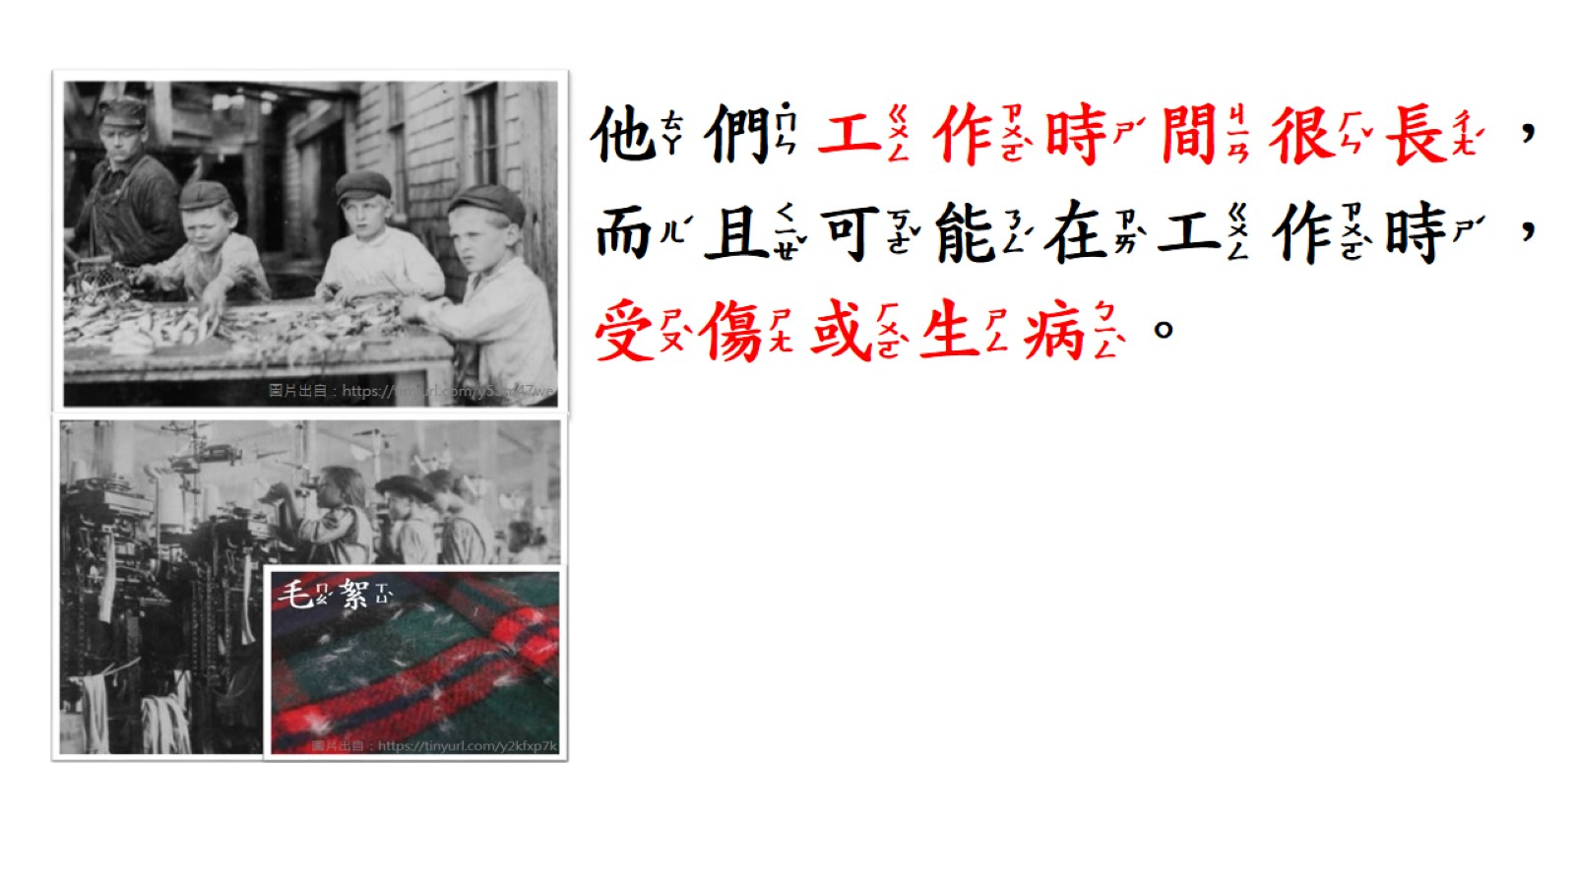

Slide 22
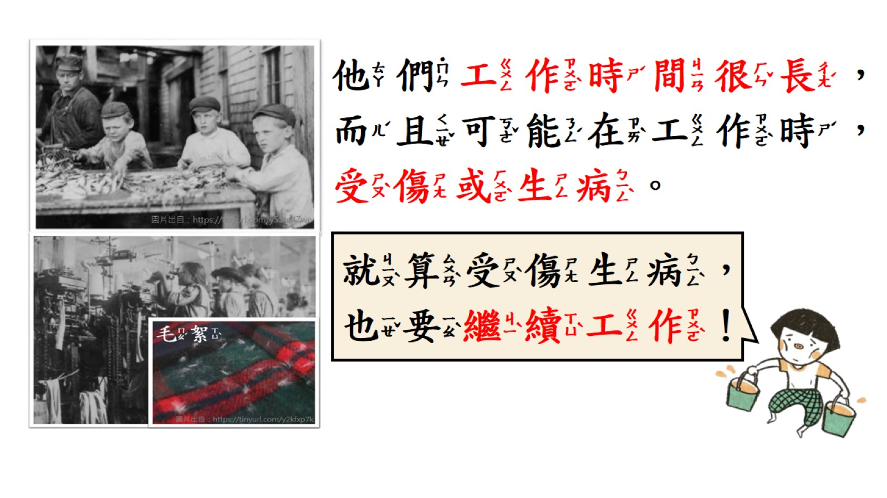

Slide 23
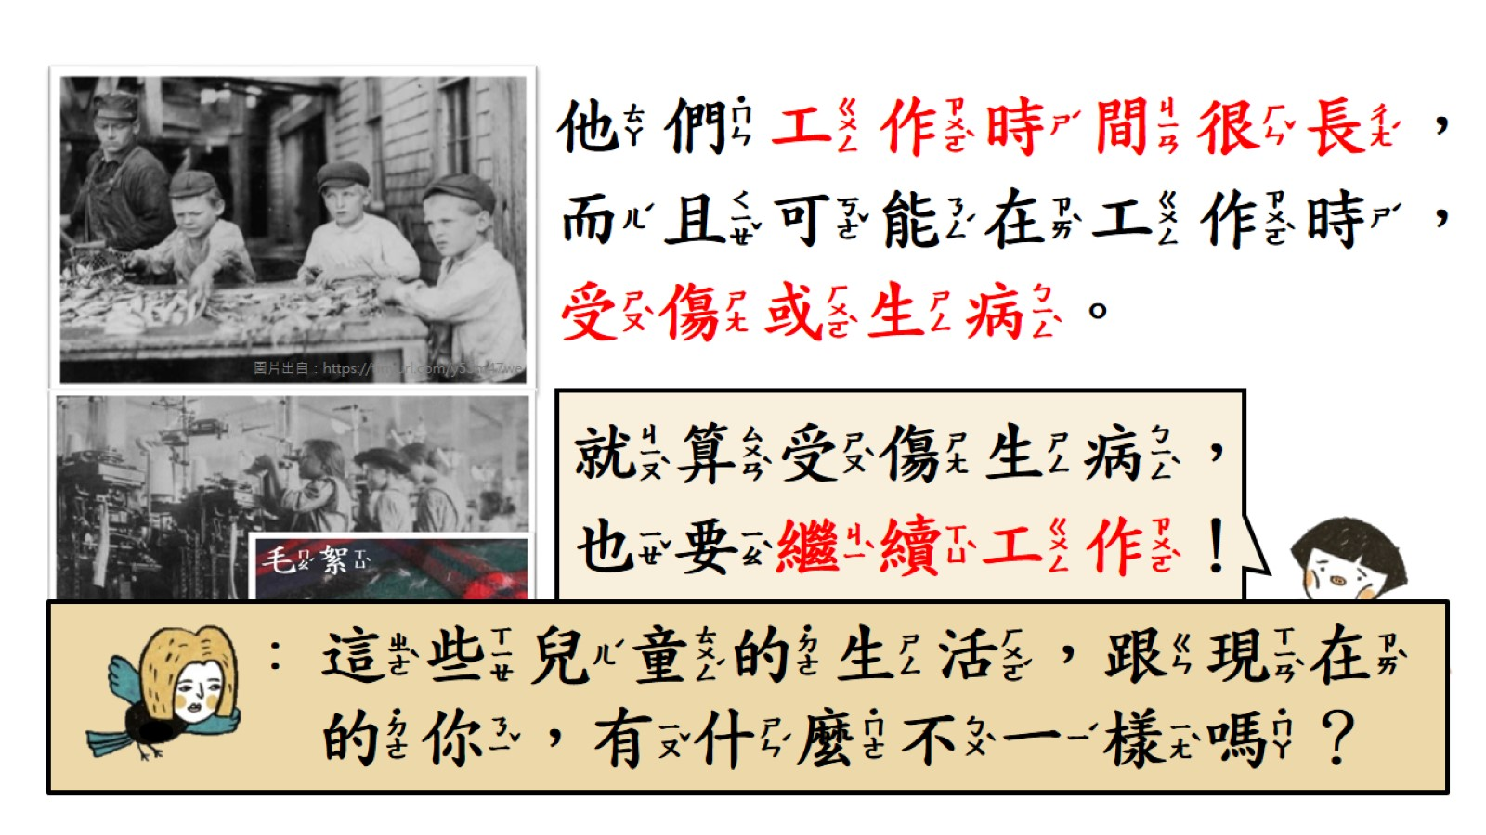
Notes:
全班問答
參考答案：現在的兒童可以上學，也有休息與玩樂的時間，受傷或生病可以就醫，但是以前的兒童不行（無標準答案）

Slide 24
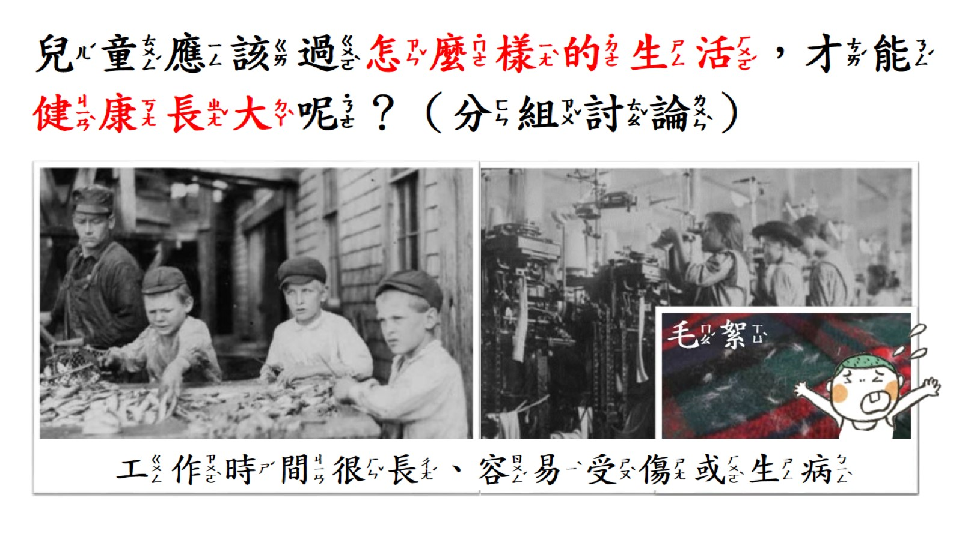
Notes:
分組討論
參考答案：兒童應該過著「不用工作，而是上學讀書、有休息與玩遊戲」的生活，以及「受傷生病可以就醫」的生活（無標準答案）

Slide 25
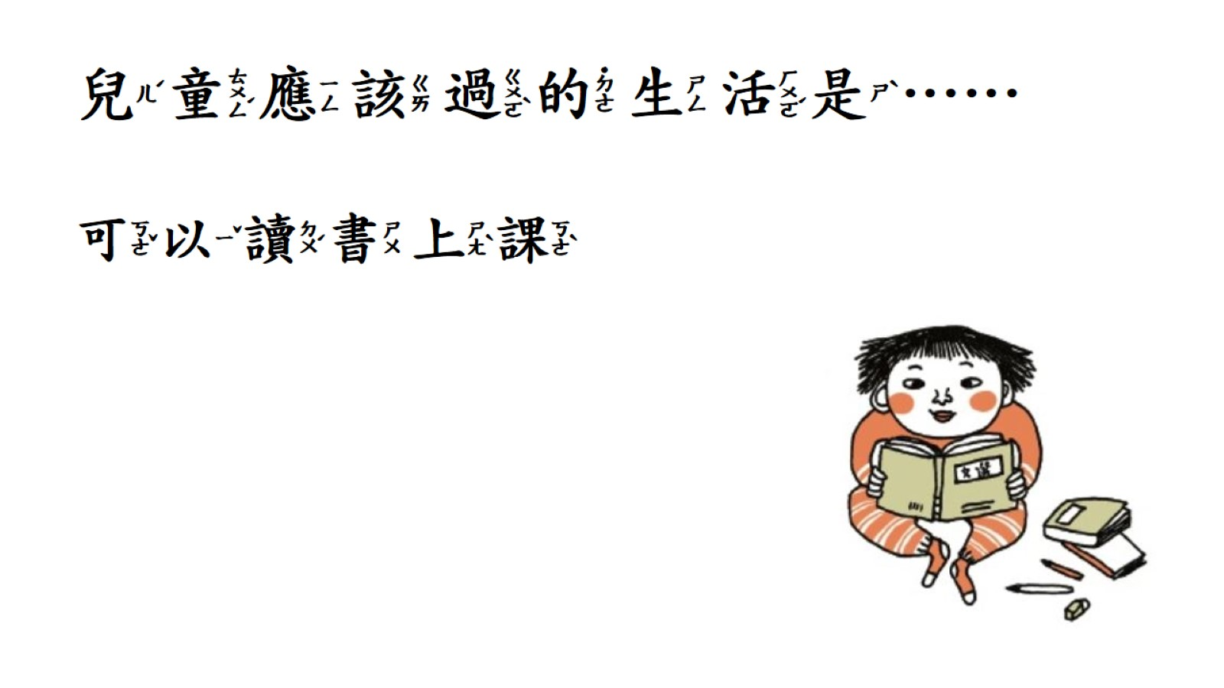

Slide 26
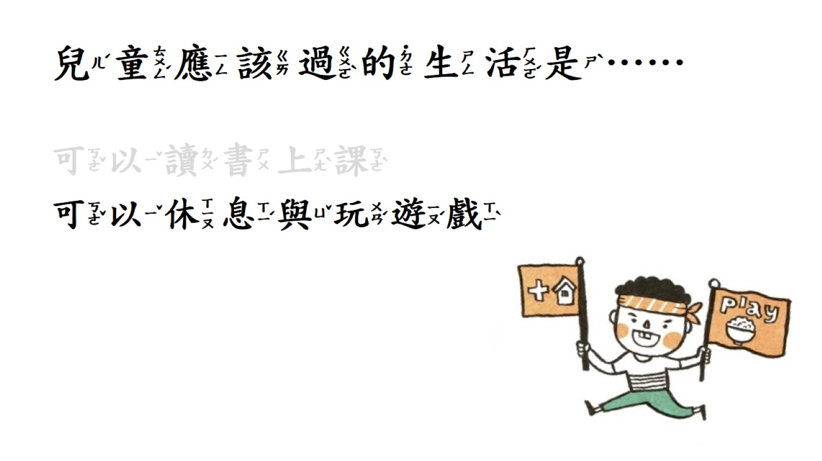

Slide 27
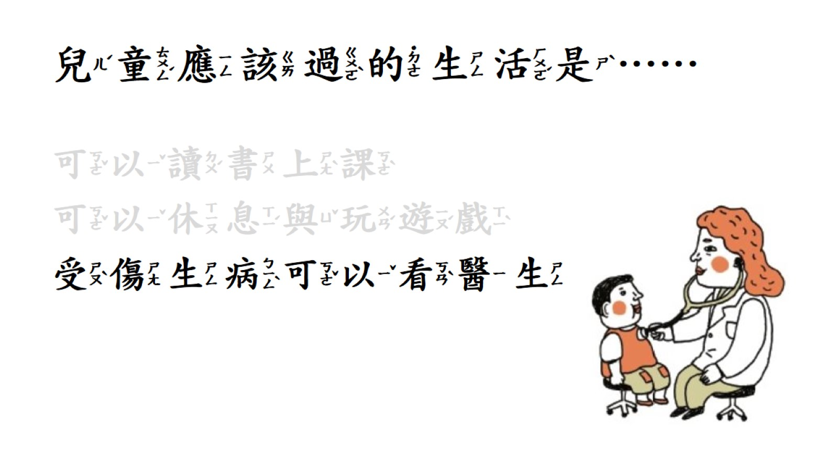

Slide 28
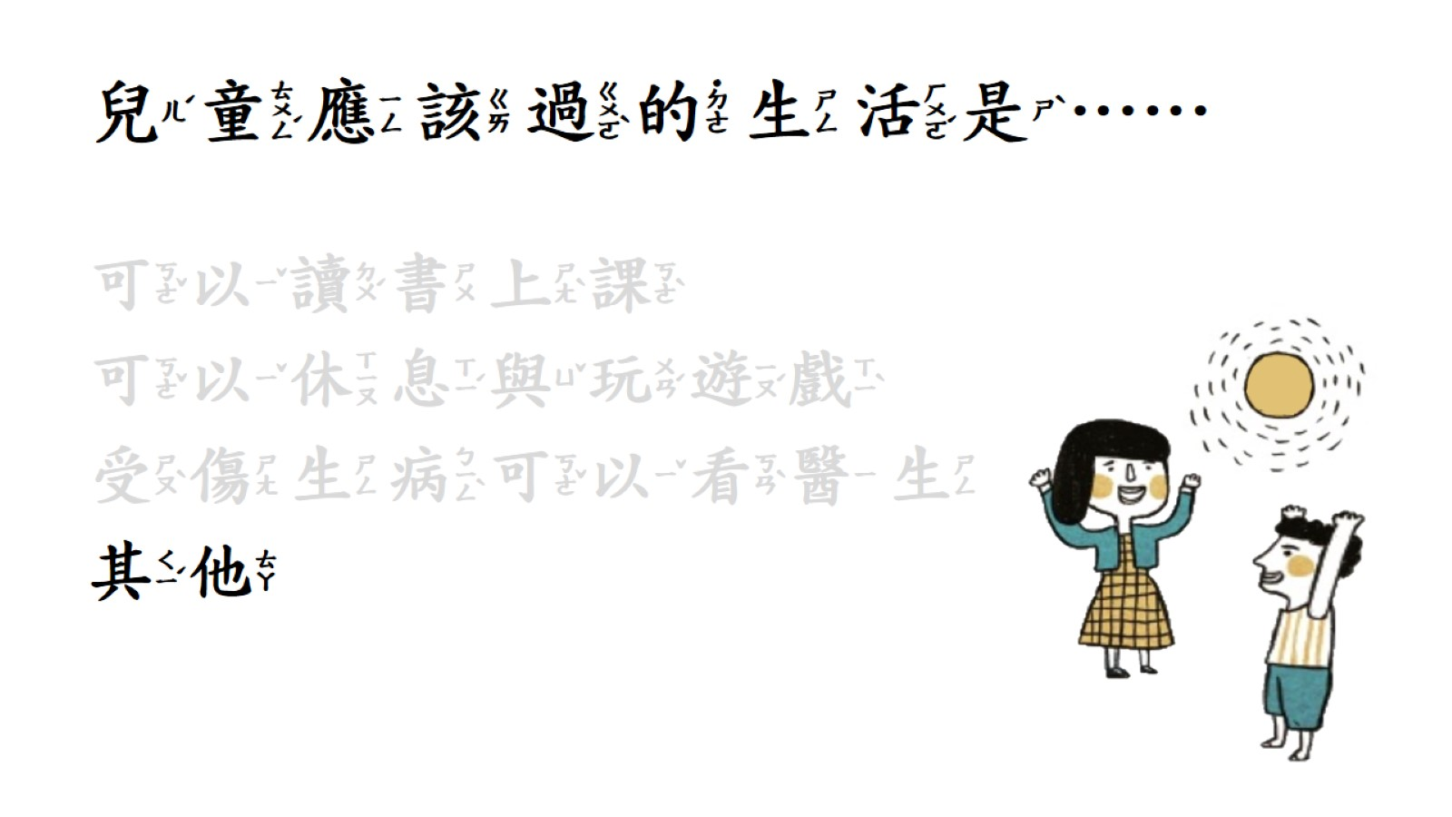

Slide 29
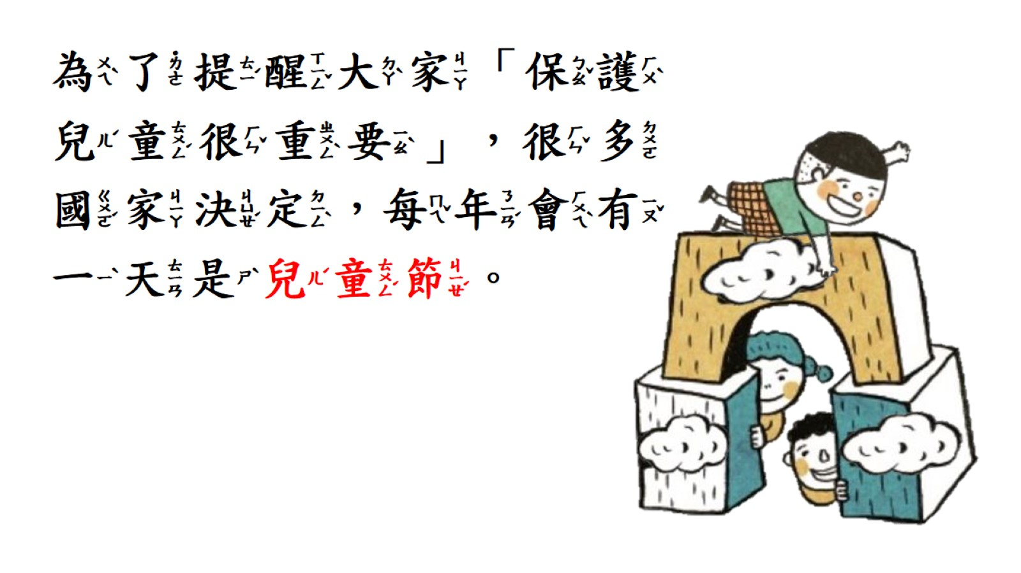

Slide 30
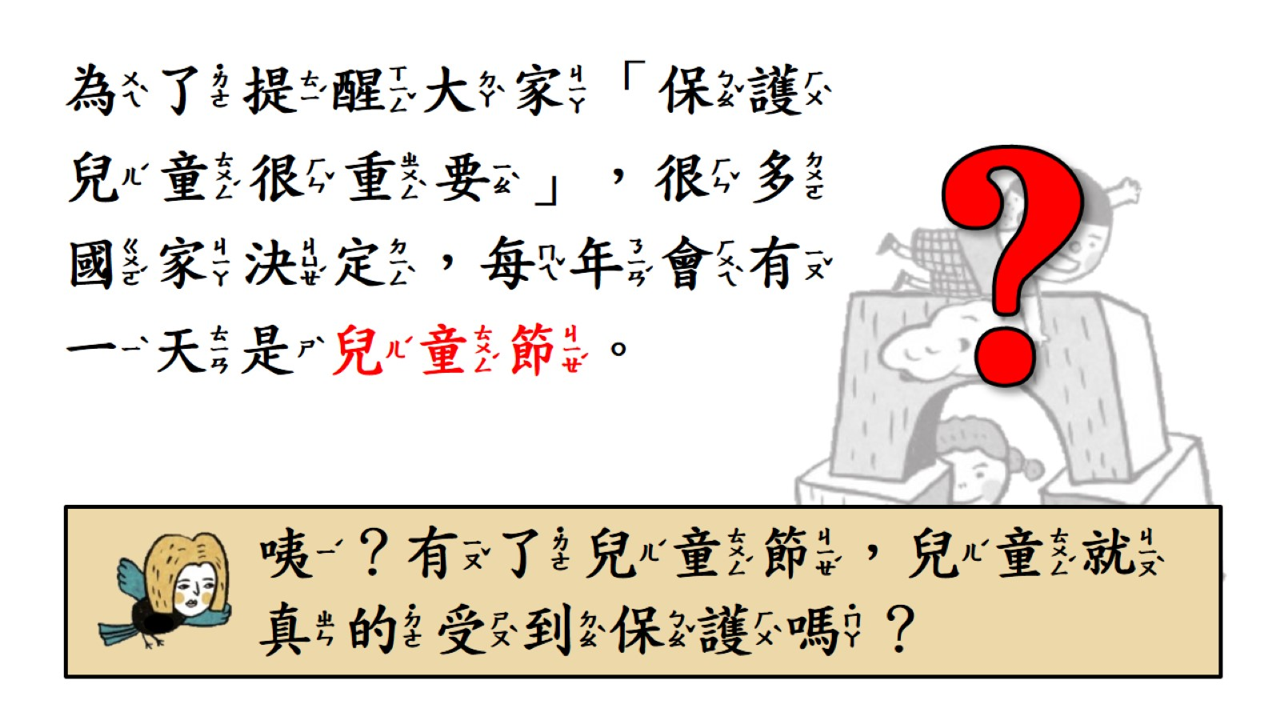
Notes:
全班問答
參考答案：不一定；即使有了兒童節，有些兒童還是沒有受到保護（無標準答案）

Slide 31
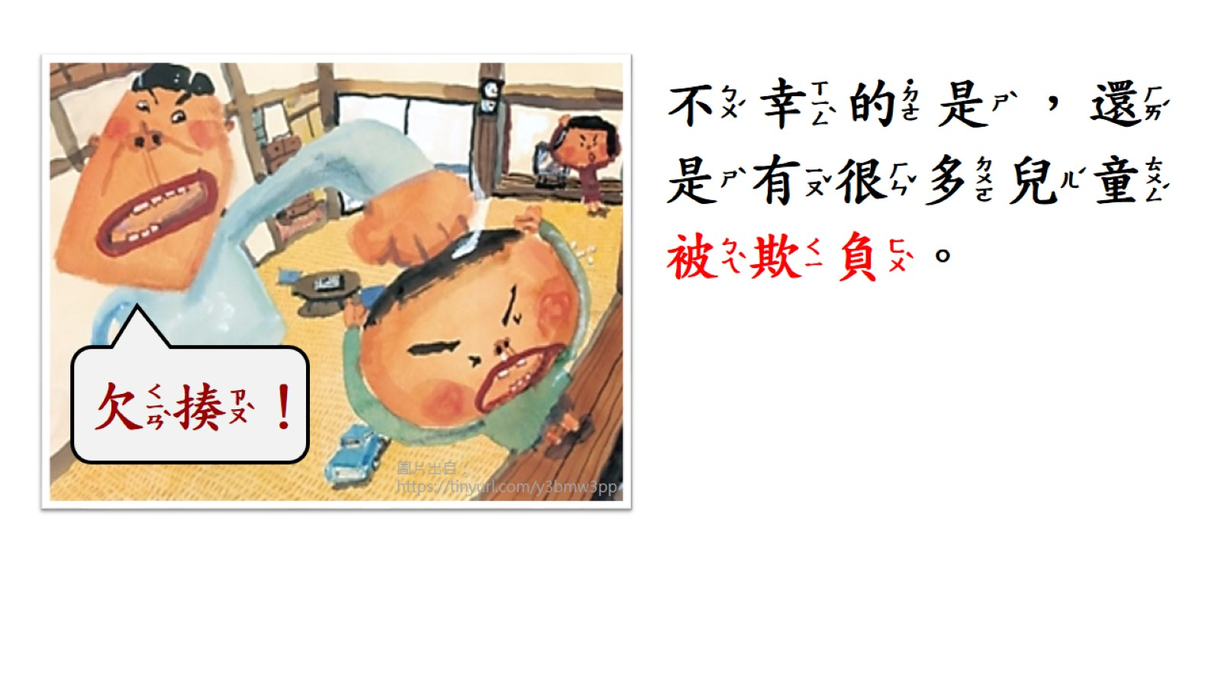

Slide 32
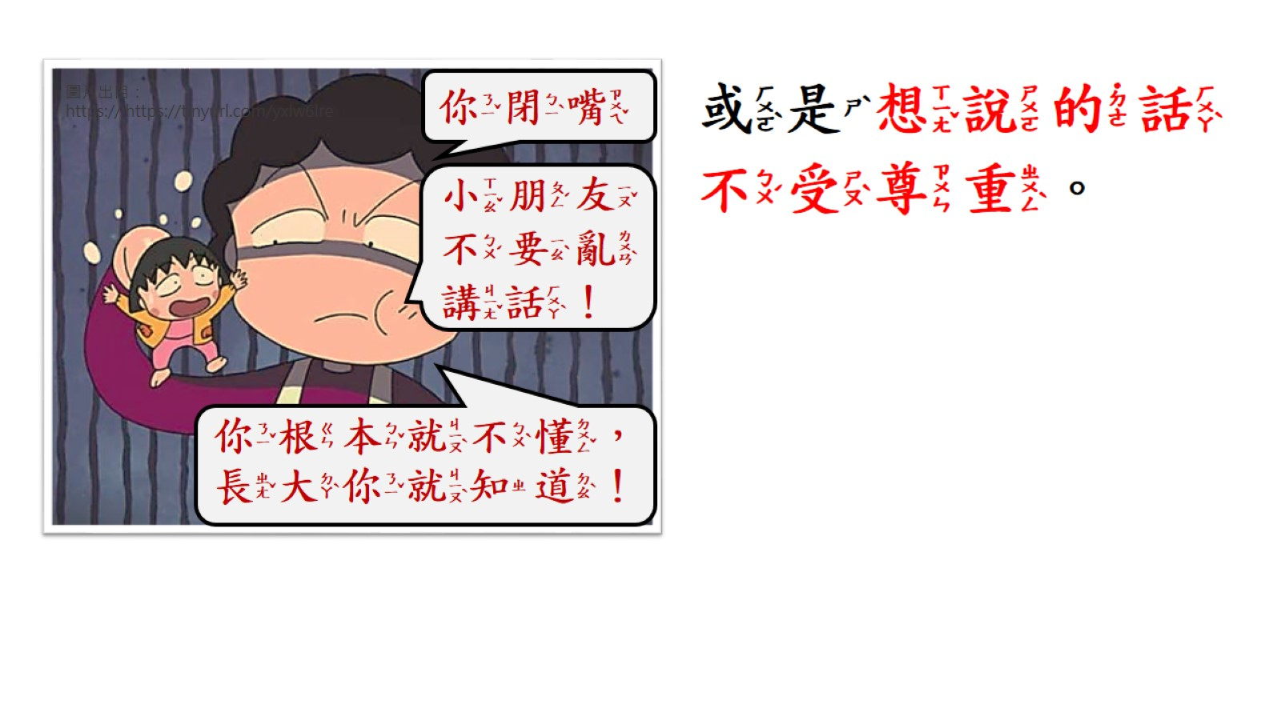

Slide 33
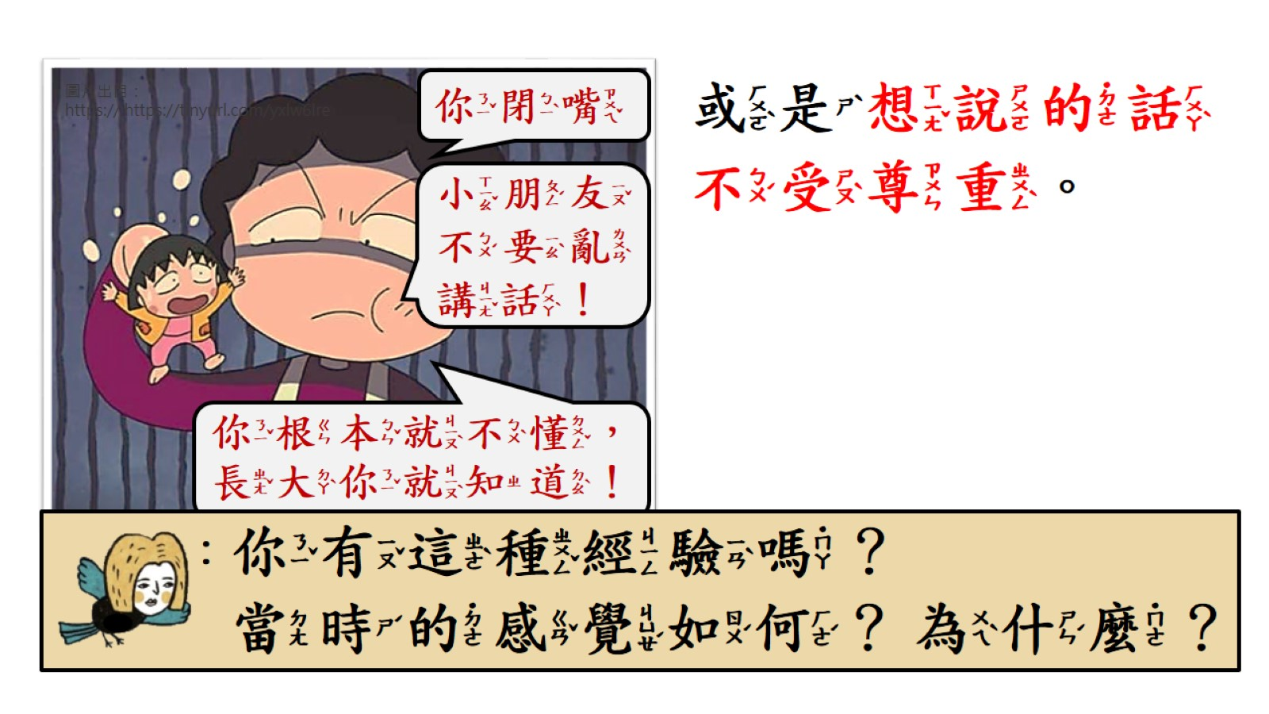
Notes:
全班問答
參考答案：有；覺得很難過；因為感覺自己被大人忽略了（無標準答案）

Slide 34
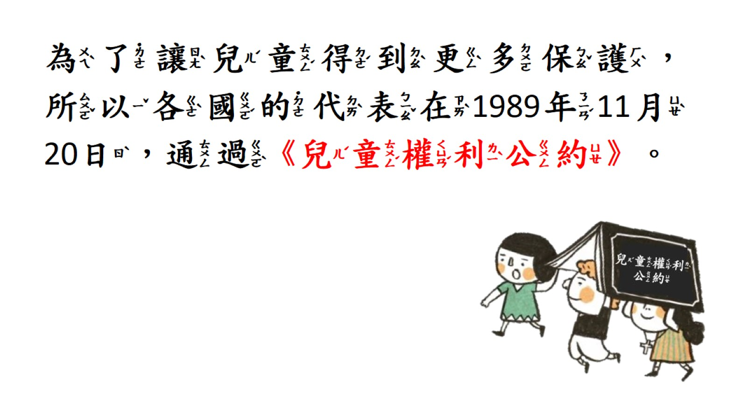

Slide 35
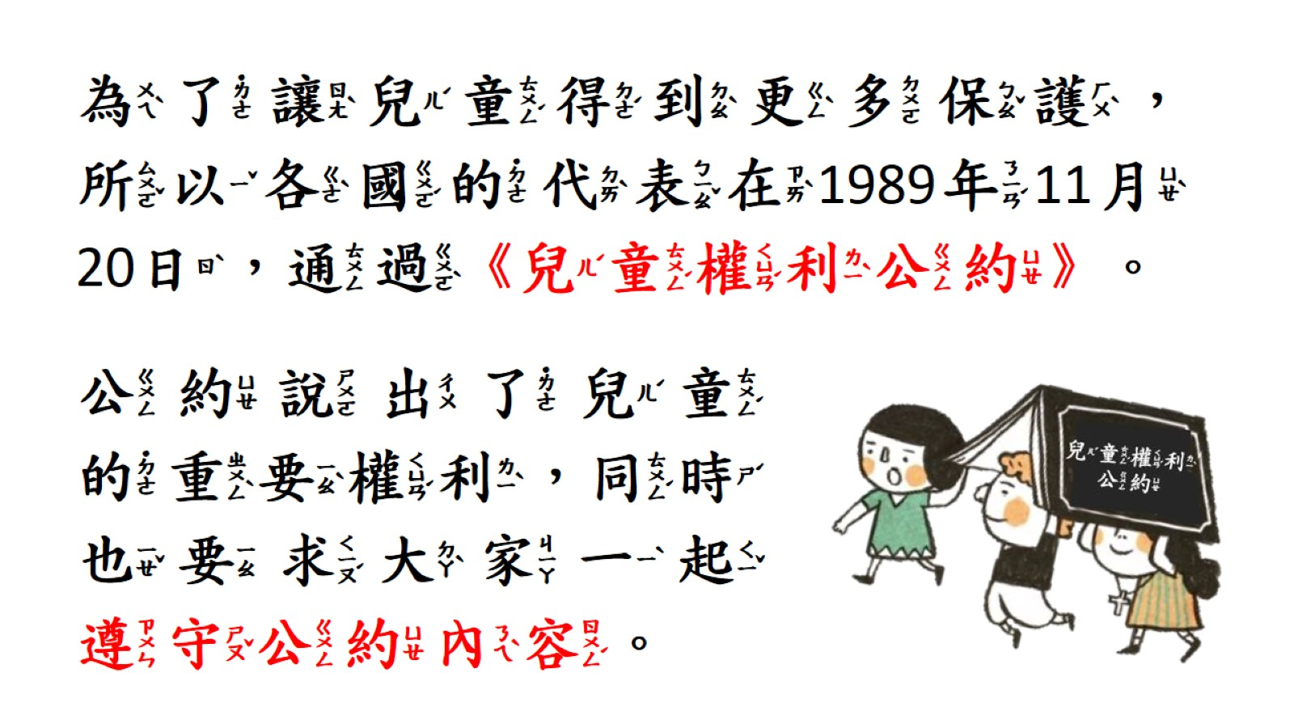

Slide 36
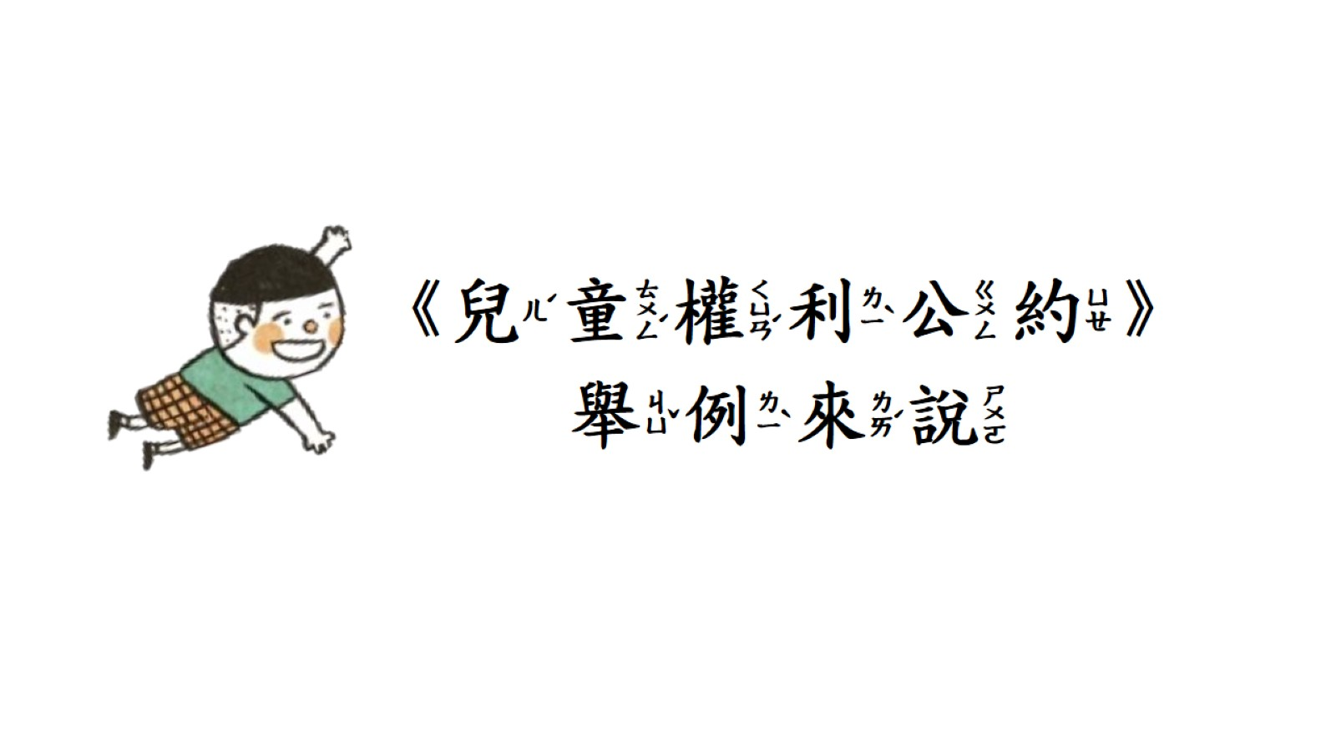
《兒童權利公約》
舉例來說
Notes:
衛福部提及「四大兒童權利」（網址：https://crc.sfaa.gov.tw/crc_child/index.php?action=crc），分別為「生存及發展權」、「受保護權」、「教育權」、「參與權」。
●因本教材包之學習對象為國小1-3年級學生，故將「生存及發展權」調整用字為「生存及健康成長權」，將「參與權」調整用字為「表達意見權」，以方便學生理解權利內涵。

Slide 37
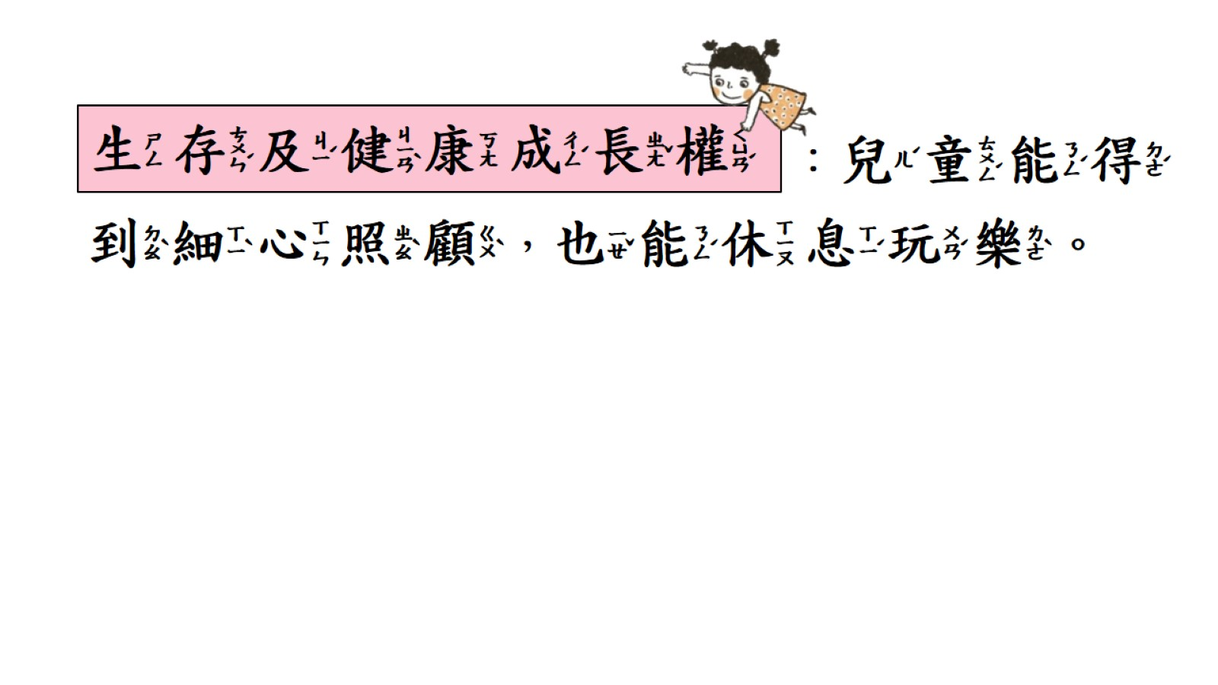
Notes:
衛福部提及「四大兒童權利」（網址：https://crc.sfaa.gov.tw/crc_child/index.php?action=crc），分別為「生存及發展權」、「受保護權」、「教育權」、「參與權」。
●因本教材包之學習對象為國小1-3年級學生，故將「生存及發展權」調整用字為「生存及健康成長權」，將「參與權」調整用字為「表達意見權」，以方便學生理解權利內涵。

Slide 38
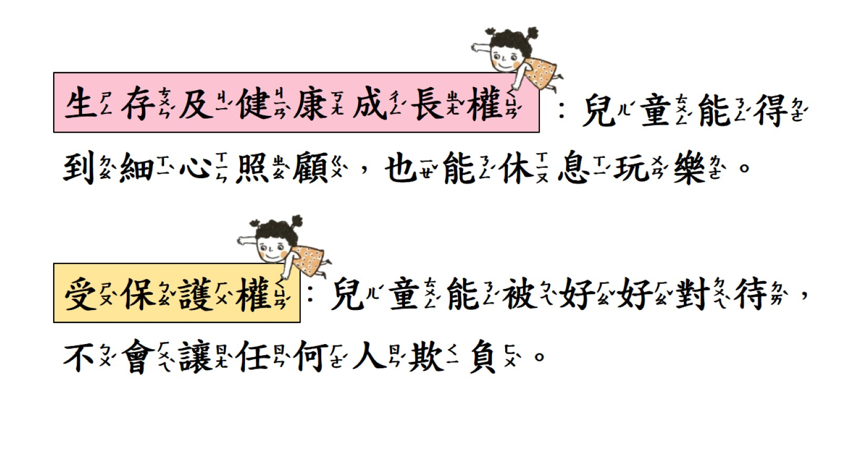
Notes:
衛福部提及「四大兒童權利」（網址：https://crc.sfaa.gov.tw/crc_child/index.php?action=crc），分別為「生存及發展權」、「受保護權」、「教育權」、「參與權」。
●因本教材包之學習對象為國小1-3年級學生，故將「生存及發展權」調整用字為「生存及健康成長權」，將「參與權」調整用字為「表達意見權」，以方便學生理解權利內涵。

Slide 39
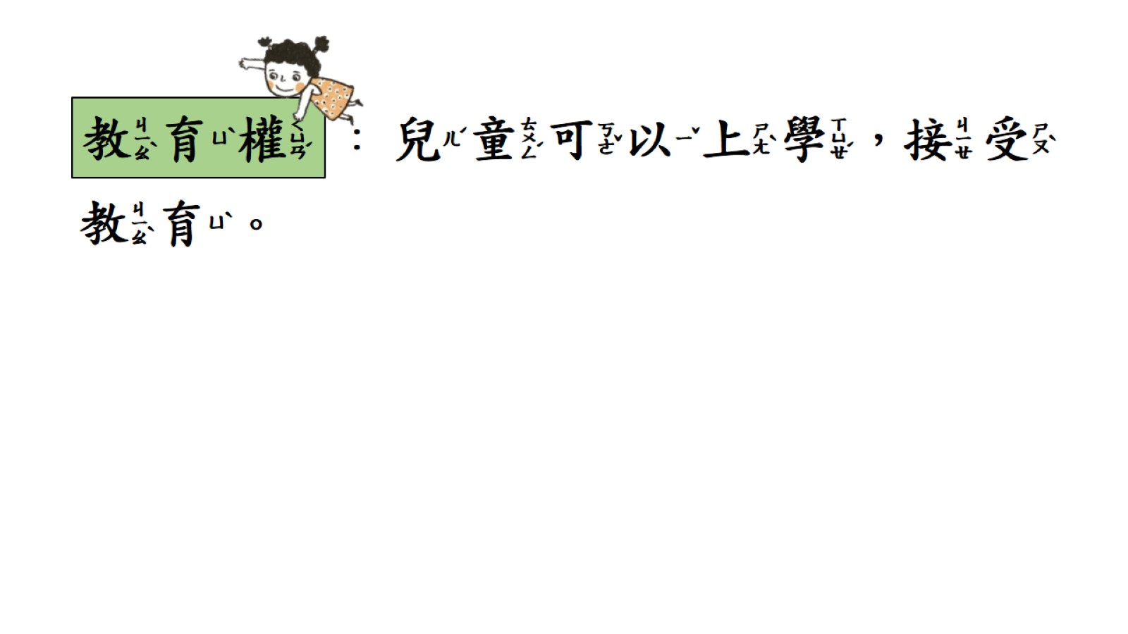
Notes:
衛福部提及「四大兒童權利」（網址：https://crc.sfaa.gov.tw/crc_child/index.php?action=crc），分別為「生存及發展權」、「受保護權」、「教育權」、「參與權」。
●因本教材包之學習對象為國小1-3年級學生，故將「生存及發展權」調整用字為「生存及健康成長權」，將「參與權」調整用字為「表達意見權」，以方便學生理解權利內涵。

Slide 40
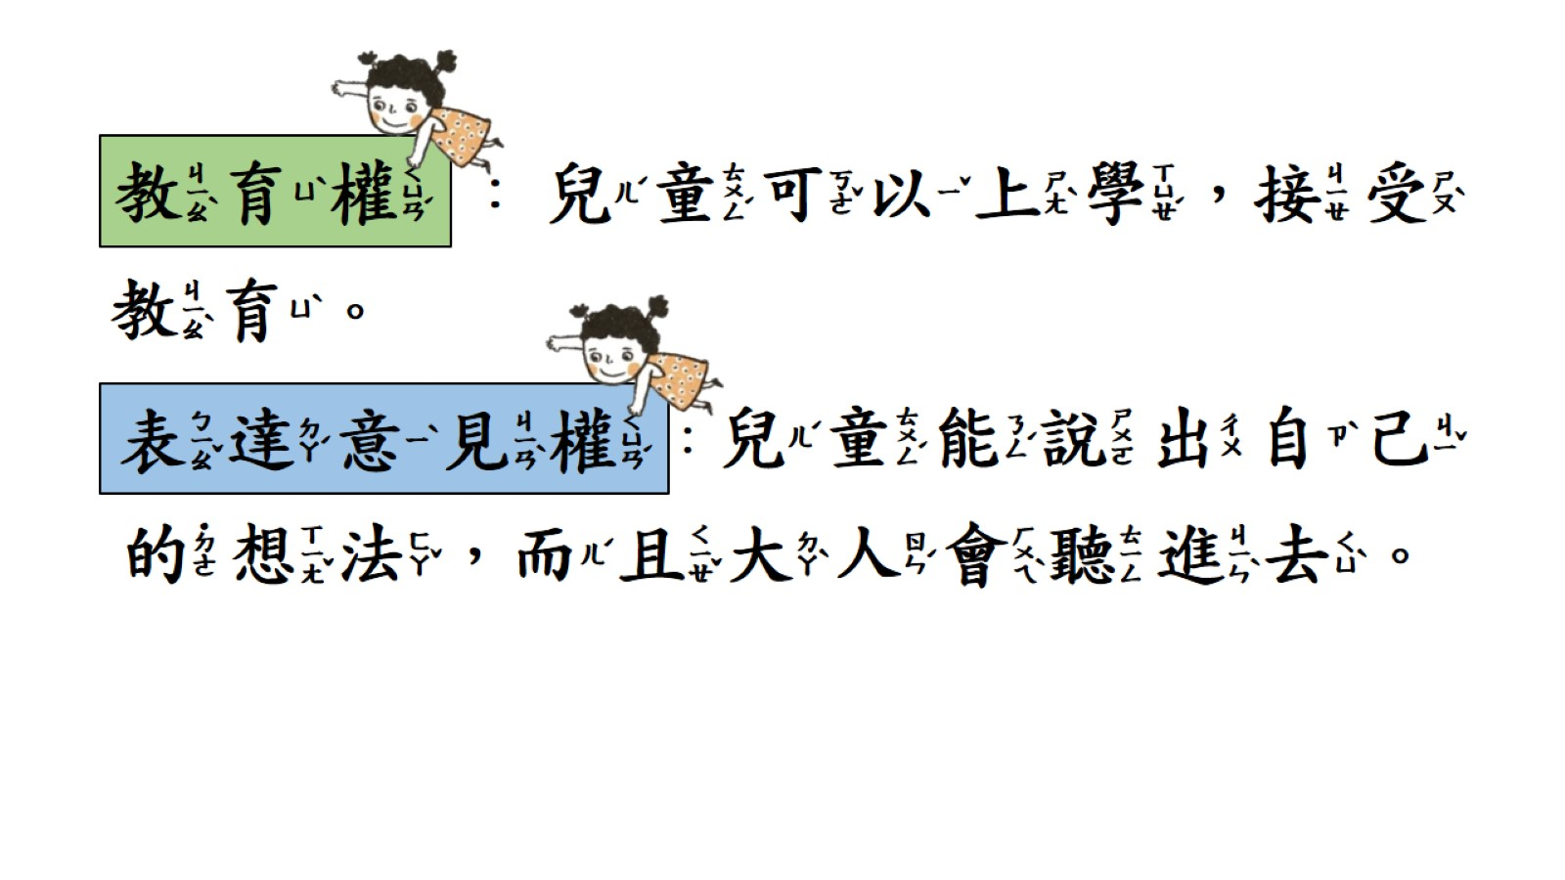
Notes:
衛福部提及「四大兒童權利」（網址：https://crc.sfaa.gov.tw/crc_child/index.php?action=crc），分別為「生存及發展權」、「受保護權」、「教育權」、「參與權」。
●因本教材包之學習對象為國小1-3年級學生，故將「生存及發展權」調整用字為「生存及健康成長權」，將「參與權」調整用字為「表達意見權」，以方便學生理解權利內涵。

Slide 41
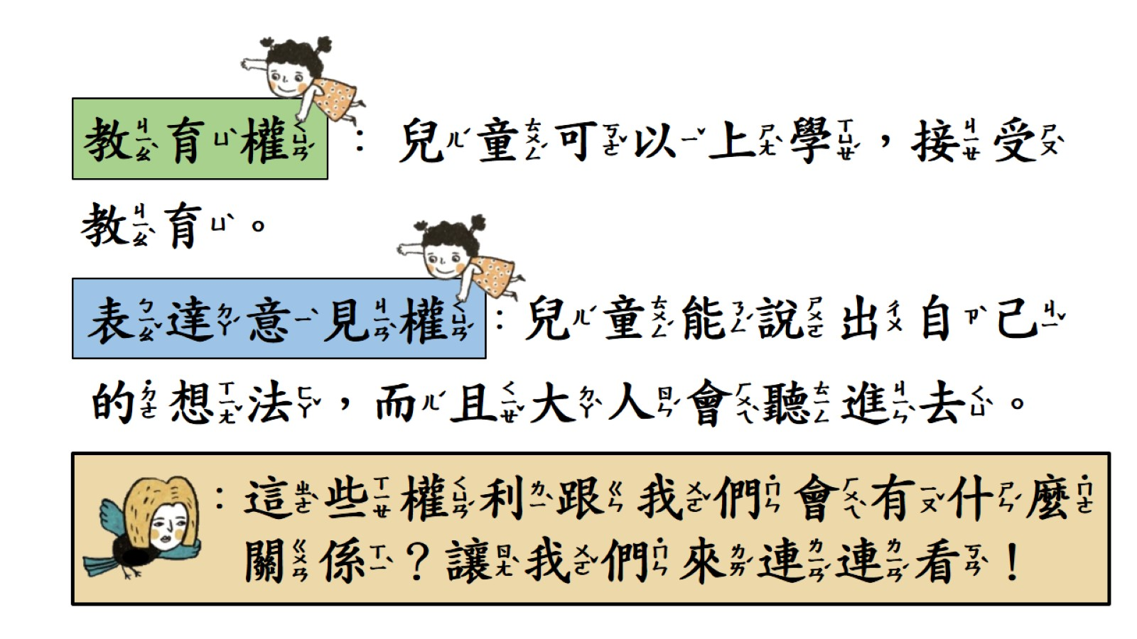
Notes:
衛福部提及「四大兒童權利」（網址：https://crc.sfaa.gov.tw/crc_child/index.php?action=crc），分別為「生存及發展權」、「受保護權」、「教育權」、「參與權」。
●因本教材包之學習對象為國小1-3年級學生，故將「生存及發展權」調整用字為「生存及健康成長權」，將「參與權」調整用字為「表達意見權」，以方便學生理解權利內涵。

Slide 42
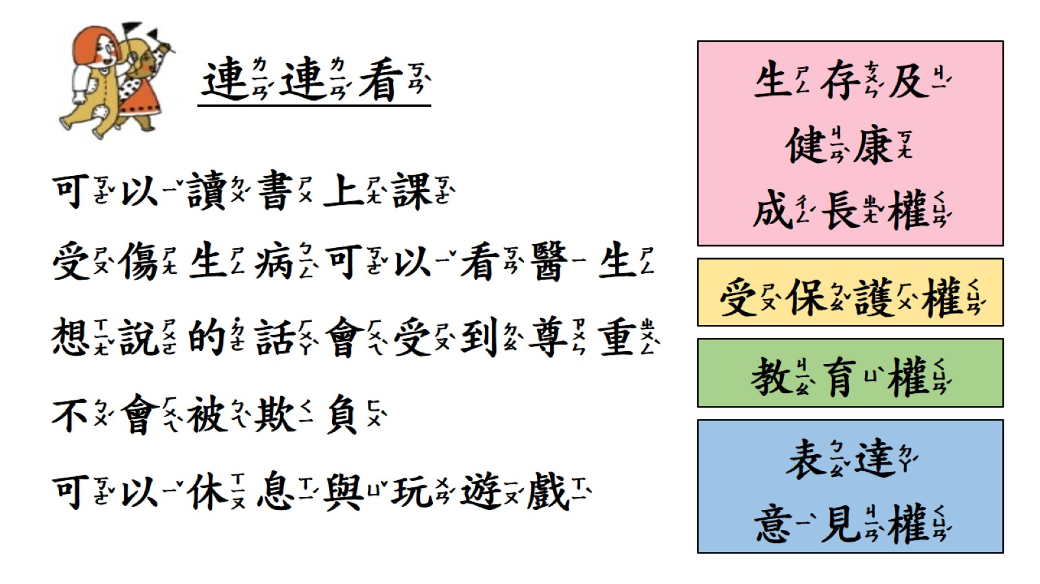
Notes:
教師可彈性調整「連連看」的教學方法，可採用全班共同回答、學生舉手回答，亦可由教師印製學習單，使每個學生都能個別練習。

Slide 43
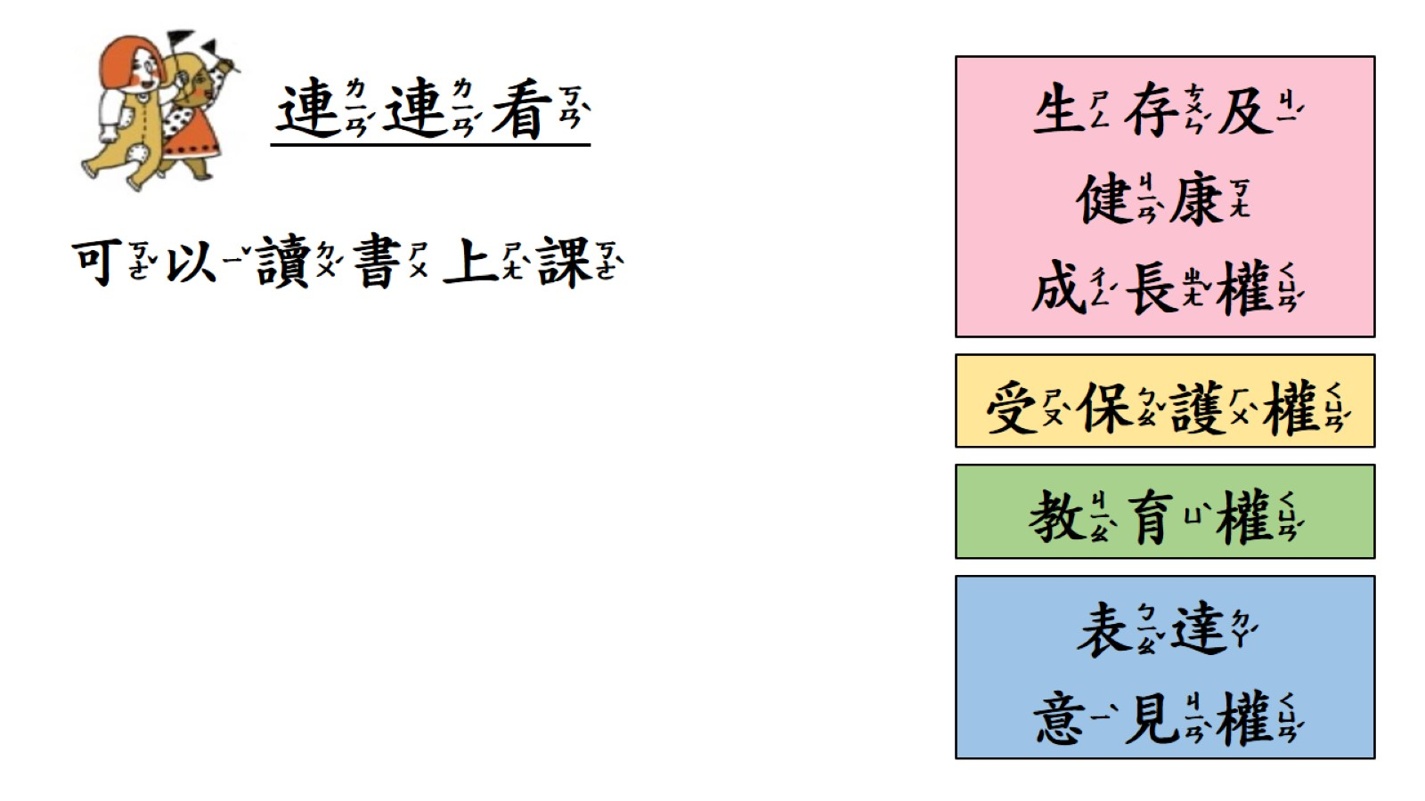
Notes:
教師可彈性調整「連連看」的教學方法，可採用全班共同回答、學生舉手回答，亦可由教師印製學習單，使每個學生都能個別練習。

Slide 44
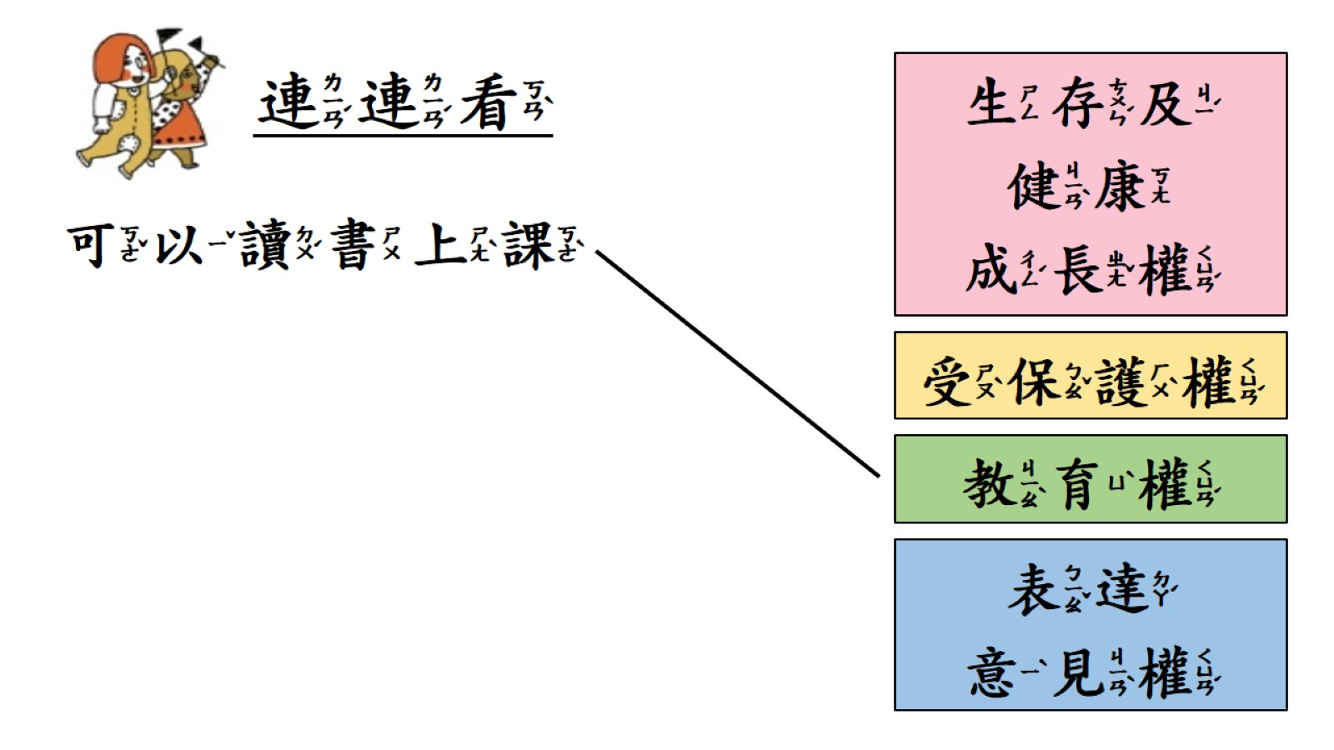
Notes:
教師可彈性調整「連連看」的教學方法，可採用全班共同回答、學生舉手回答，亦可由教師印製學習單，使每個學生都能個別練習。

Slide 45
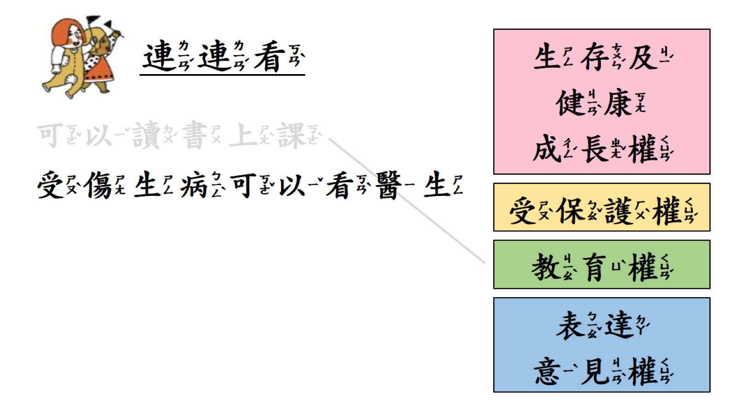
Notes:
教師可彈性調整「連連看」的教學方法，可採用全班共同回答、學生舉手回答，亦可由教師印製學習單，使每個學生都能個別練習。

Slide 46

Notes:
教師可彈性調整「連連看」的教學方法，可採用全班共同回答、學生舉手回答，亦可由教師印製學習單，使每個學生都能個別練習。

Slide 47
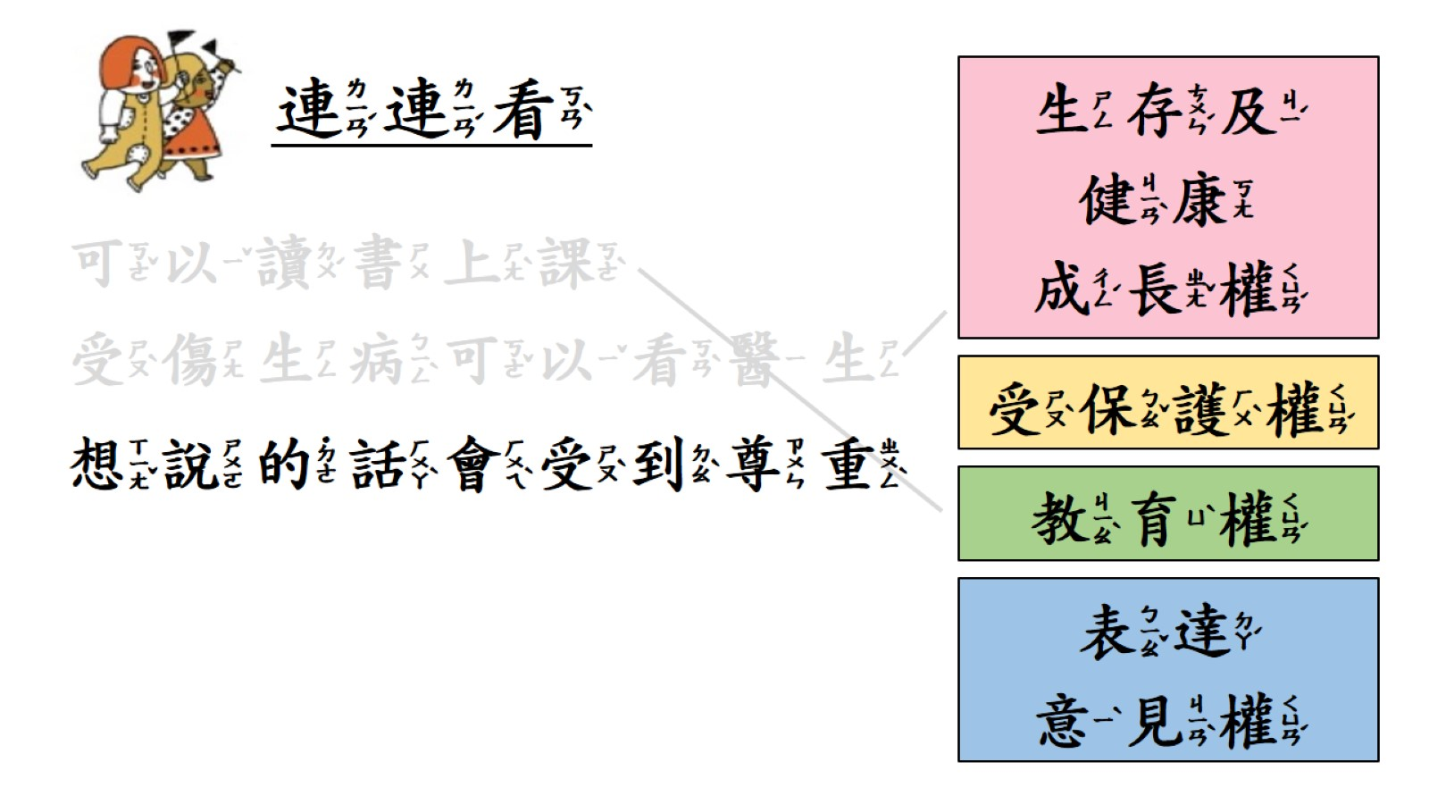
Notes:
教師可彈性調整「連連看」的教學方法，可採用全班共同回答、學生舉手回答，亦可由教師印製學習單，使每個學生都能個別練習。

Slide 48
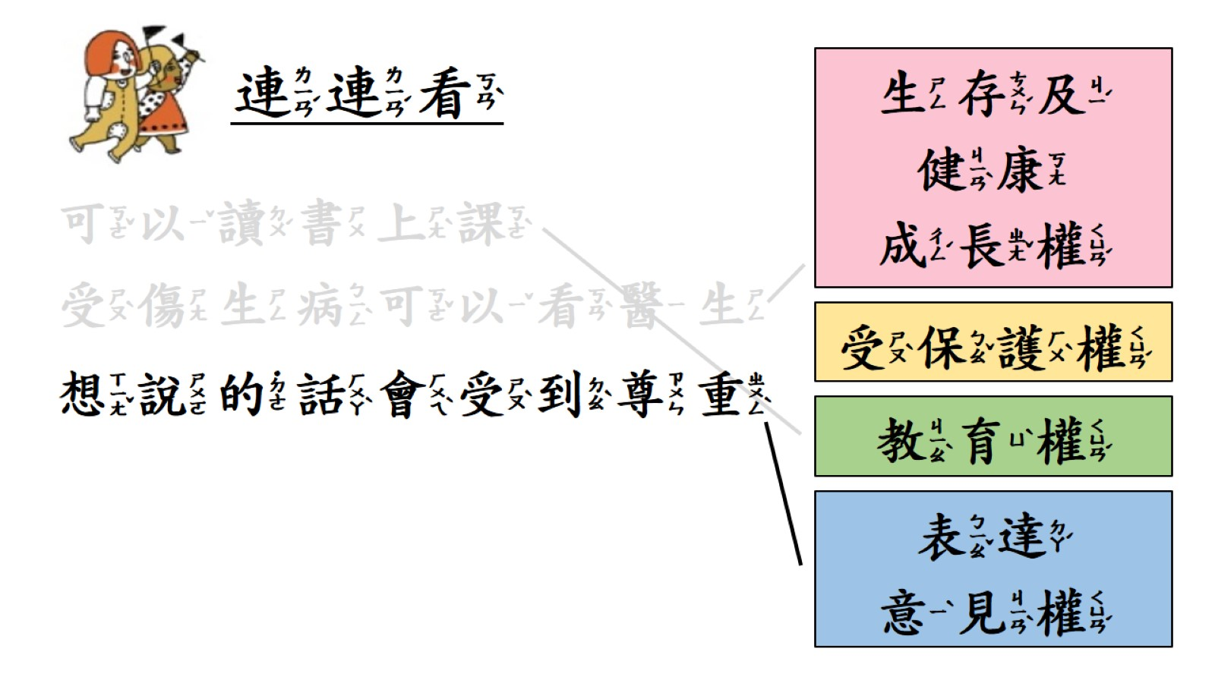
Notes:
教師可彈性調整「連連看」的教學方法，可採用全班共同回答、學生舉手回答，亦可由教師印製學習單，使每個學生都能個別練習。

Slide 49
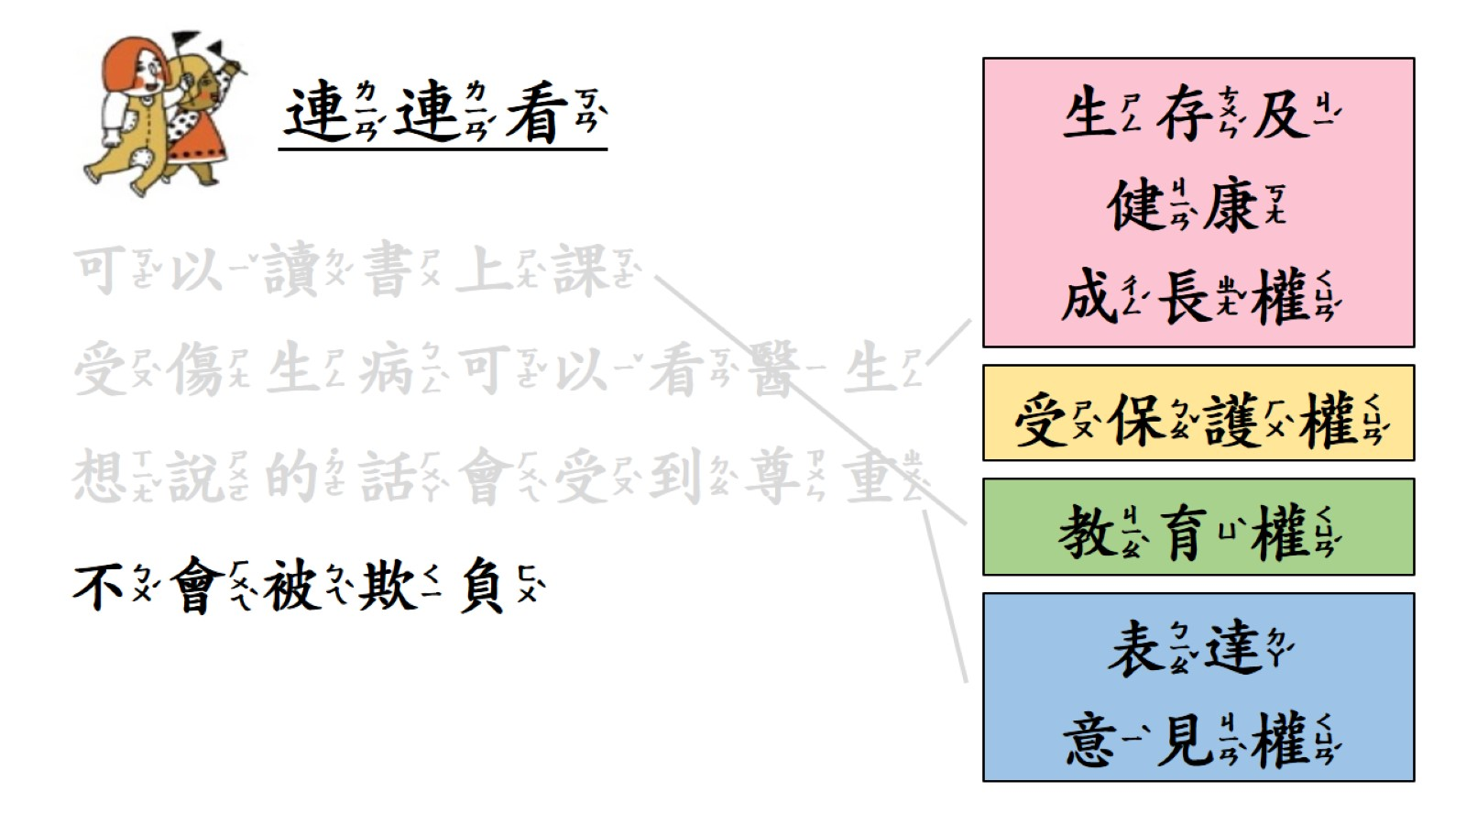
Notes:
教師可彈性調整「連連看」的教學方法，可採用全班共同回答、學生舉手回答，亦可由教師印製學習單，使每個學生都能個別練習。

Slide 50
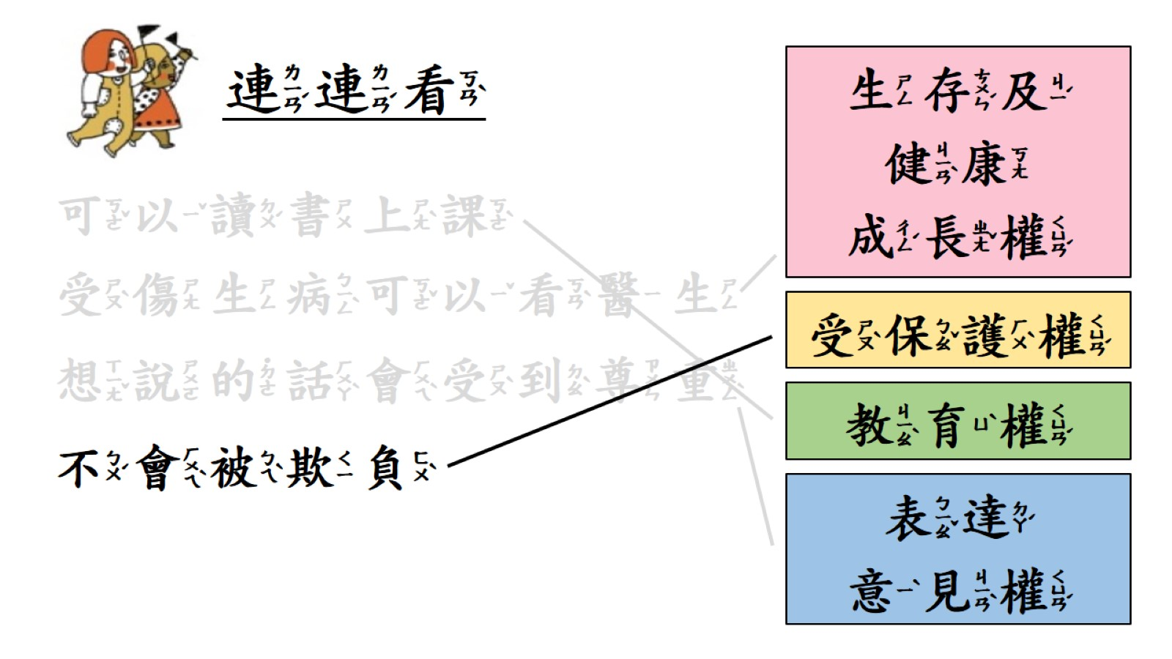
Notes:
教師可彈性調整「連連看」的教學方法，可採用全班共同回答、學生舉手回答，亦可由教師印製學習單，使每個學生都能個別練習。

Slide 51
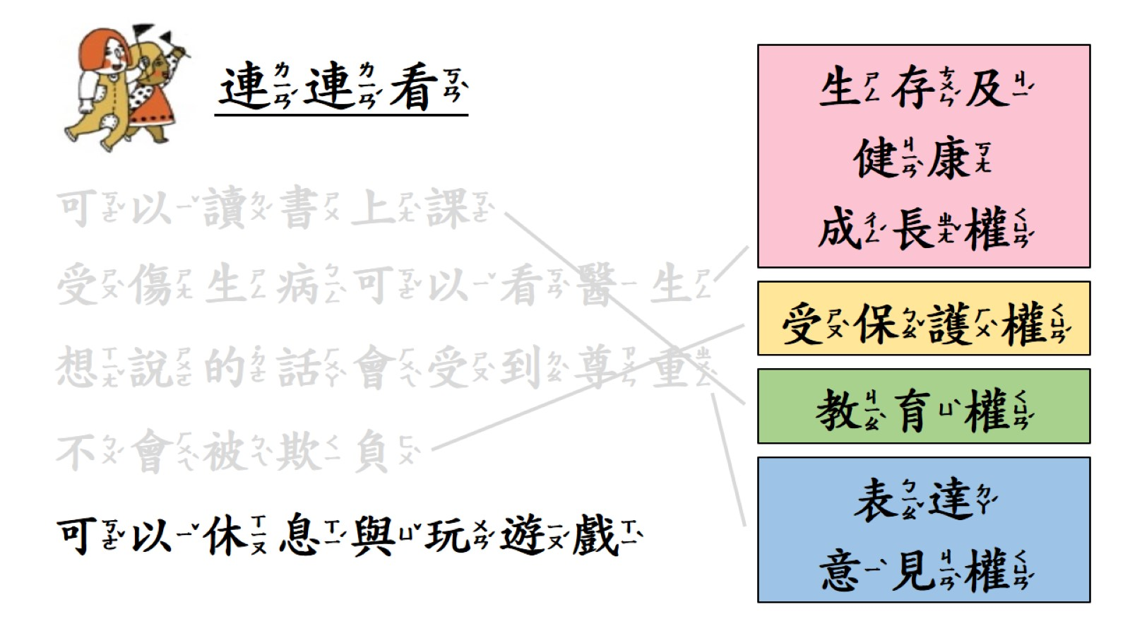
Notes:
教師可彈性調整「連連看」的教學方法，可採用全班共同回答、學生舉手回答，亦可由教師印製學習單，使每個學生都能個別練習。

Slide 52

Notes:
教師可彈性調整「連連看」的教學方法，可採用全班共同回答、學生舉手回答，亦可由教師印製學習單，使每個學生都能個別練習。

Slide 53


Slide 54

Notes:
全班問答
參考答案：把兒童權利說給家人朋友聽，或是畫出來給家人朋友看（無標準答案）

Slide 55


Slide 56


Slide 57


Slide 58


Slide 59


